Slide 1



СОЗДАНИЕ И РАЗВИТИЕ ЖЕНСКИХ СООБЩЕСТВ В РЖД
ВЕБИНАР 2

Slide 2
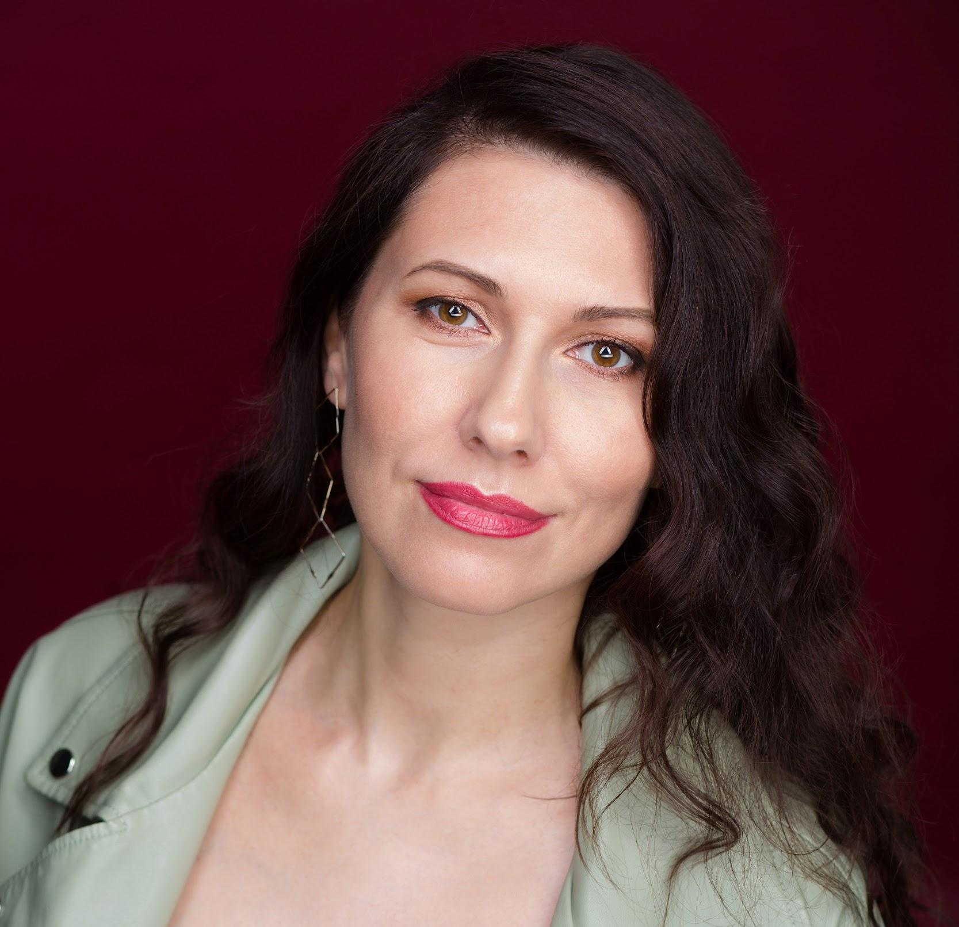

ЮЛИЯ КРУШИНСКАЯ
15 лет в HR, 10 лет в Community Management/ Knowledge Management
Сооснователь Community HUB
Член правления Центра Сообществ РФ
Программный директор Форумов Сообществ, Питер, Москва
Эксперт Школы Лидеров Молодежных Сообществ Госкорпорации «Росатом»
Куратор потока «Лидеры молодежных сообществ» на форуме Ладога, 2019 -2021
Инициатор и создатель первого отраслевого журнала «Мир Комьюнити»
Со-автор книги: «Комьюнити-менеджмент: истории из первых уст»
Лауреат Премии профессионального признания «Преображение» в номинации «за достижения в применении менеджмента знаний для развития сообществ».
Куратор потока “Сообщества как источник счастья” на Форуме Счастья 2021
http://communityhub.ru
+79122320451
Центр сообществ
Ассоциация «КМ Альянс»,
СРОО «АРС УЧР»,
Клуб фасилитаторов «Энергия идей»,
Молодежные сообщества,
Клуб миллионеров Екб,
«Возьми свою жизнь за руку»
Notes:
Саша

Slide 3
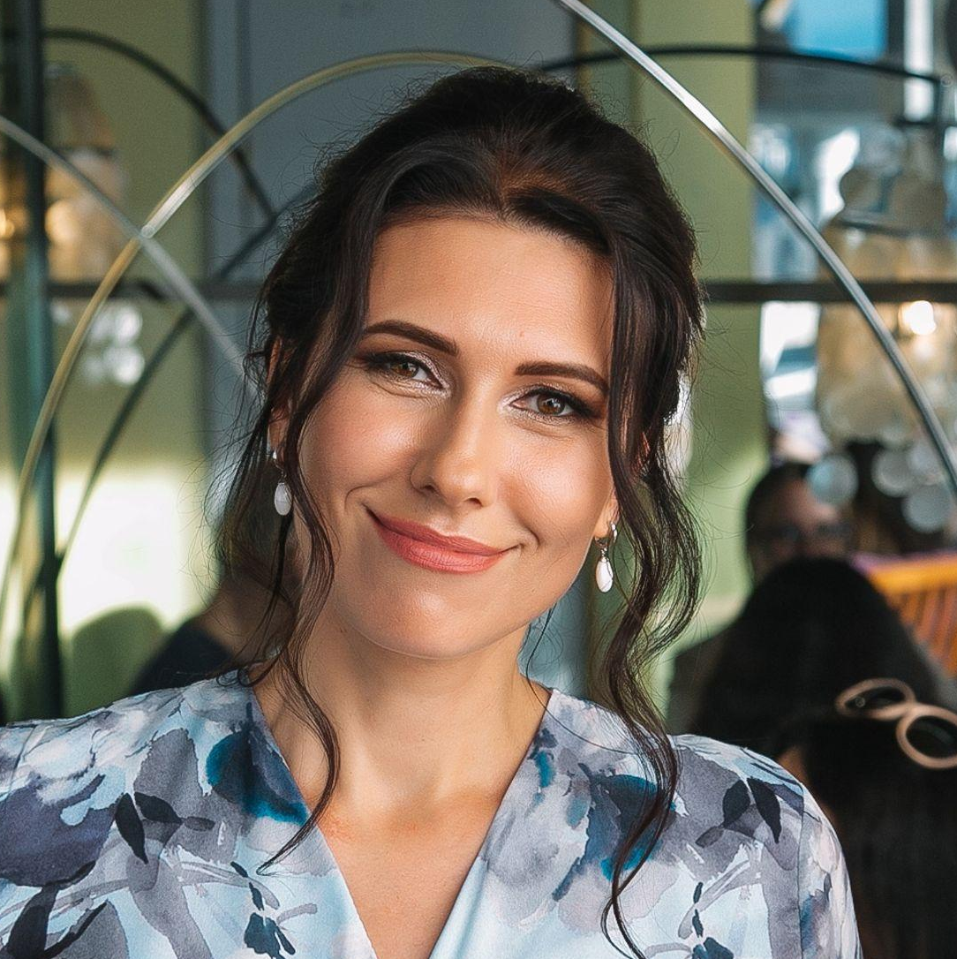
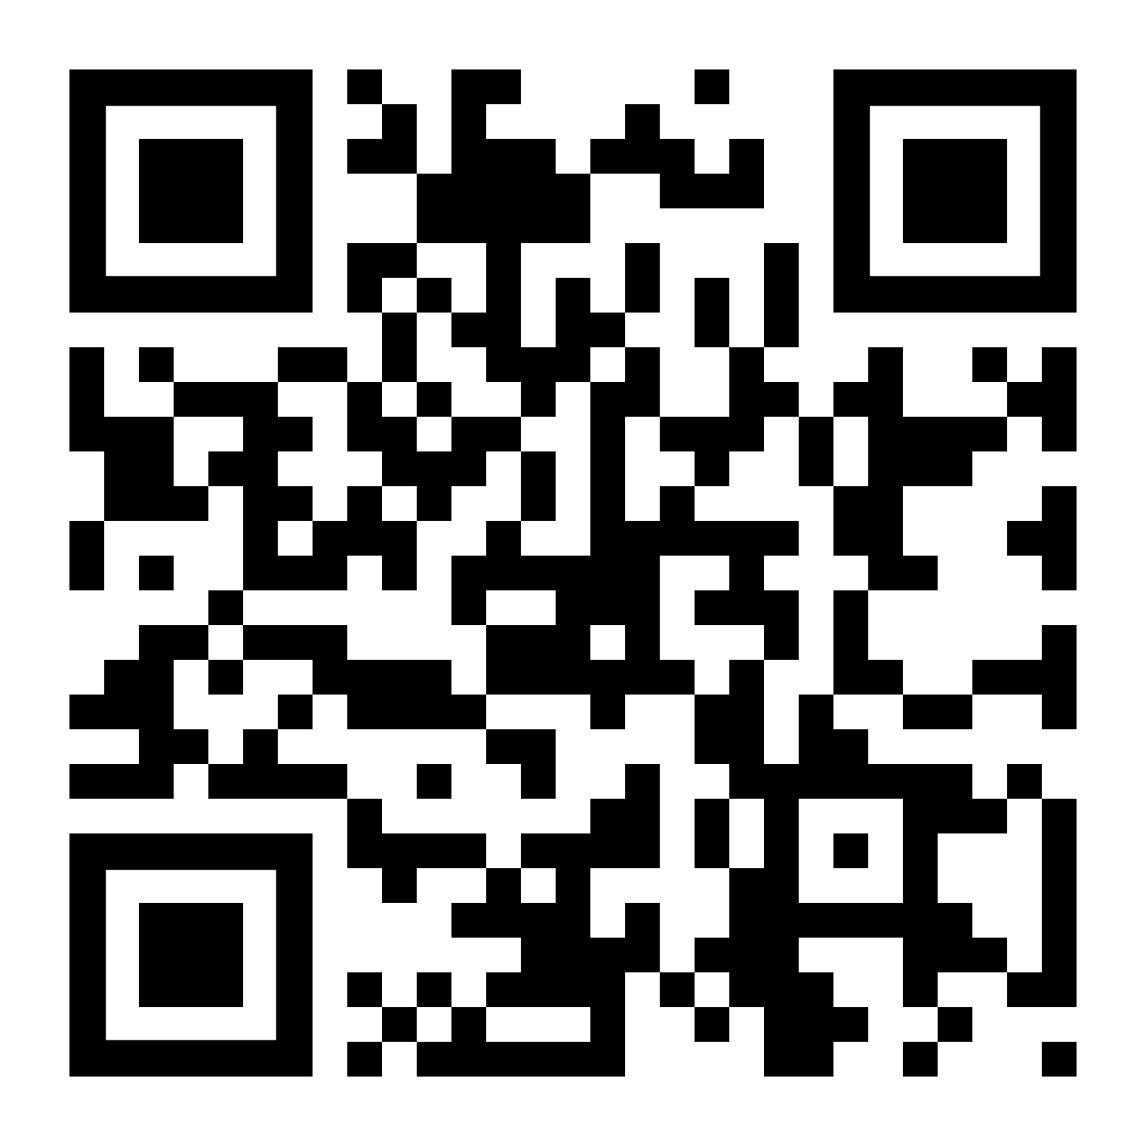
ЮЛИЯ КРУШИНСКАЯ
ЖИВУ СОБОЙ, РАБОТАЮ ДУШОЙ!
+79122320451
hello@krushinskayajulia.ru
@jkrushinskaya
Notes:
Саша

Slide 4
КУЛЬТУРА ВЕБИНАРА
Открытость
Безопасность
Дружелюбие
Подлинность
Активность в чате
Динамичность
Интеграция
Обратная связь
Празднование

Slide 5
ЧТО БЫЛО НА ПЕРВОМ ВЕБИНАРЕ?

Slide 6
ЧТО БЫЛО В ПЕРВОМ ВЕБИНАРЕ
Что такое сообщество и его признаки.
Признаки сообщества
Цели сообщества
Примеры женских сообществ
Жизненный цикл
Состав сообщества
Алгоритм создания сообщества
Культура
Приглашение и вход участниц
Образ участниц
Адаптация участниц
Типы лидеров
Мероприятия
Контент

Slide 7
ПРОГРАММА ВЕБИНАРА
Идентичность сообщества
Конфликты
Организация первых мероприятий
Техники глубокого узнавания
Инструменты фасилитации
Артефакты
Итоги мероприятия
Роли в сообществе
Традиции
Празднование
Бренд сообщества
Успех сообщества

Slide 8
ЧТО ТАКОЕ СООБЩЕСТВО

Slide 9
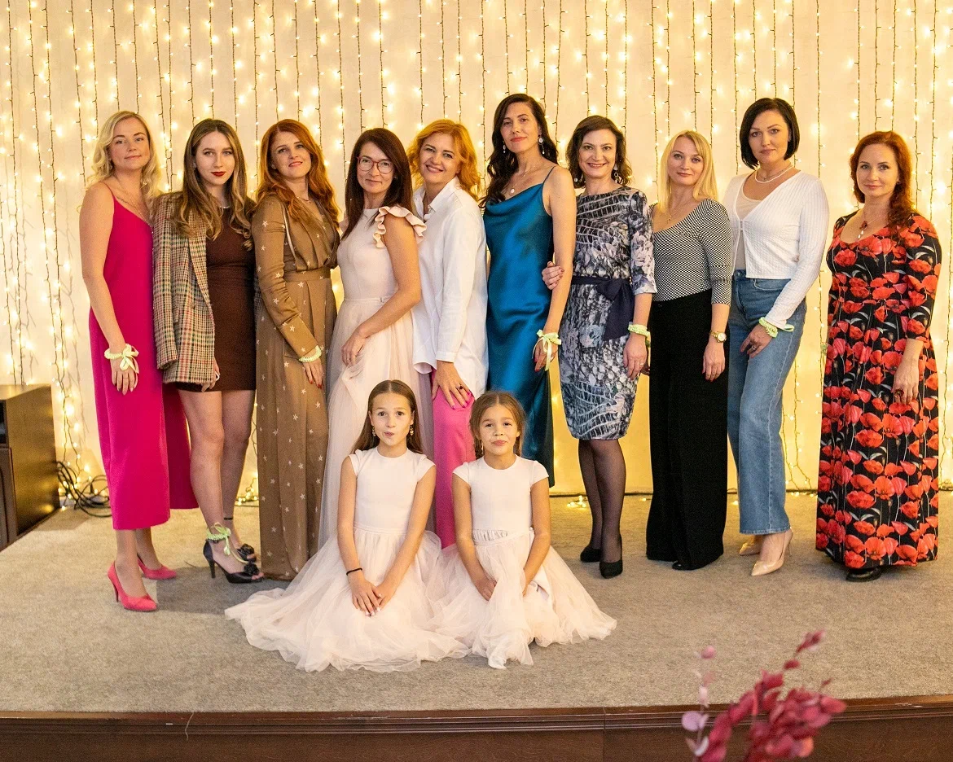
ОПРЕДЕЛЕНИЕ
Сообщество – группа людей, добровольно объединенных общими ценностями и интересами.

Slide 10
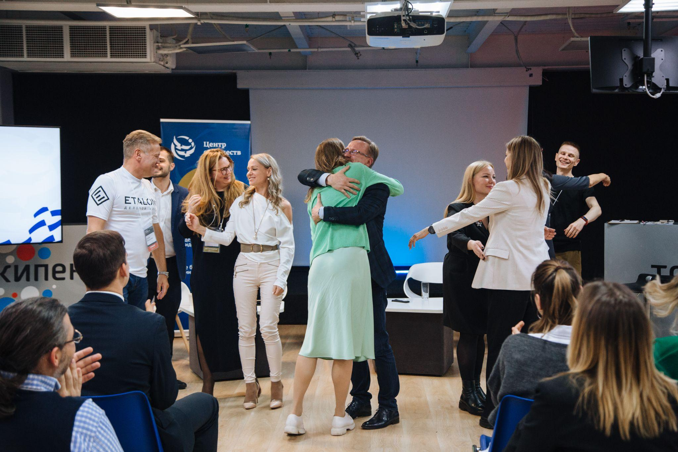
ПОНЯТИЕ СООБЩЕСТВА
Добровольность - это отношения, когда люди хотят к вам возвращаться
и иметь с вами дело!

Slide 11

ЖИЗНЕННЫЙ ЦИКЛ
Инициатива,
активности
Участники
50%
Продуктивность
Чувство, Дух
сообщества
Ядро
Этапы
Осознание потребности.
Зарождение.
1-3 месяцев
Становление
3-12 месяцев
Формализация
Вовлечение и масштабирование
1 - 3 года
Управление своими результатами
2-3 года
Устойчивое развитие
3-5 лет
Митоз
(распад, деление)
Угасание,
смерть
1
2
3
4
5
6
7
8
Notes:
Интерактив: отметьте на флипчарте на каком этапе находится ваше сообщество?

Slide 12
ИДЕНТИЧНОСТЬ СООБЩЕСТВА

Slide 13
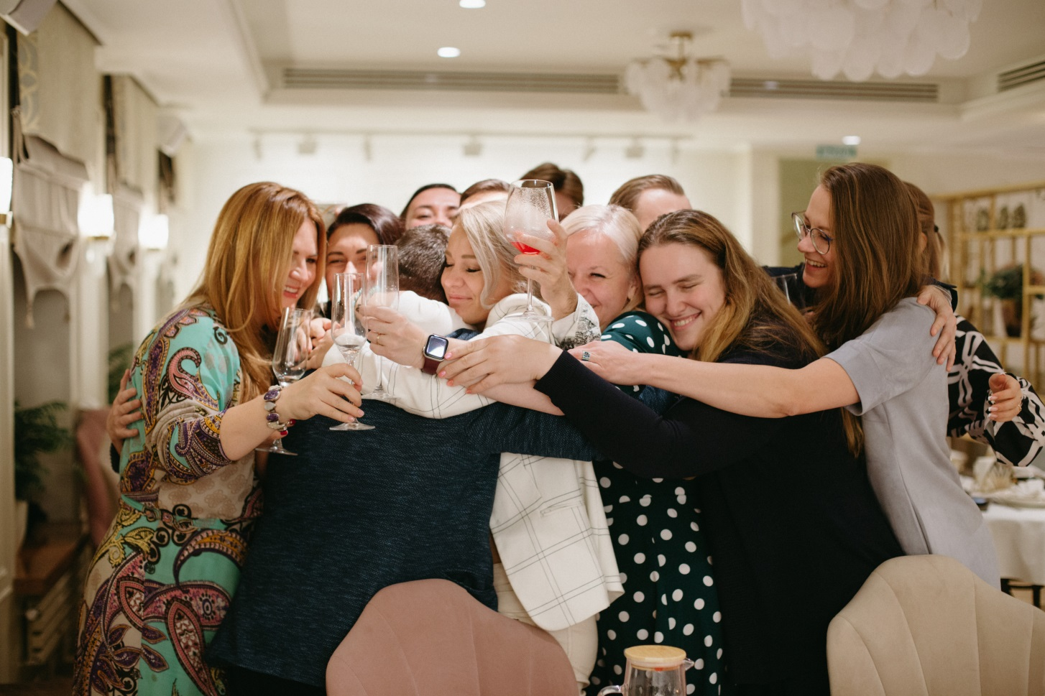
ОПРЕДЕЛЕНИЕ
Идентичность базируется на ощущении права быть частью определенного сообщества, участвовать в его деятельности и влиять.

Slide 14
ОПРЕДЕЛЕНИЕ
Идентичность строится на похожести и на отличии с уже существующими общностями.
Межгрупповое сравнение:
«Мы – Они» или «Свой – Чужой».

Slide 15
РАЗНЫЕ ИДЕНТИЧНОСТИ
личная
семейная
по интересам
профессиональная
территориальная
национальная
страновая

Slide 16
ФОРМИРОВАНИЕ ИДЕНТИЧНОСТИ
Формирование идентичности – это анализ и согласованность прошлого, настоящего и будущего. Видение своего места в этом.
Кто я (мы)?
Где я (мы)?
С кем я (мы)?
Почему я (мы)?
Зачем я (мы)?
Если я (мы) это выберу (ем), как измениться моя жизнь через 5, 10, 20 лет?
Какой путь я (мы) хочу (им) прожить?

Slide 17
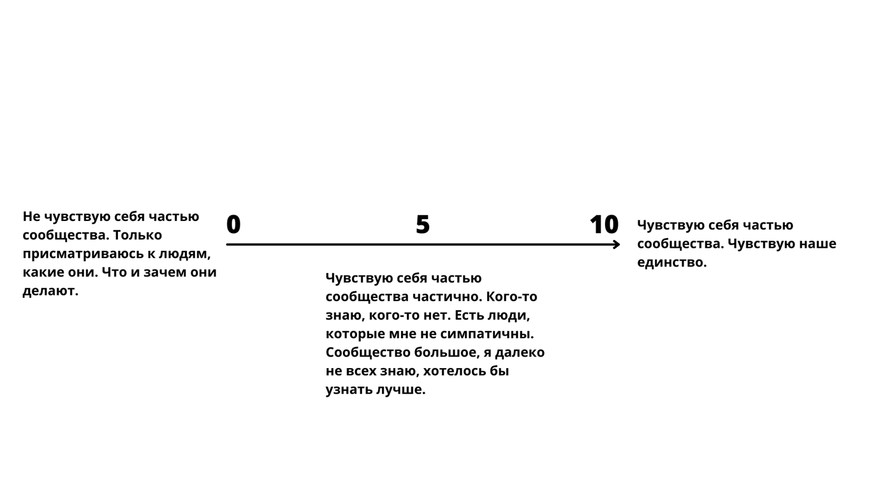
КАРТА ИДЕНТИЧНОСТИ

Slide 18
ФОРМИРОВАНИЕ ИДЕНТИЧНОСТИ
Идентичность - может быть продуктом стратегических, волевых усилий для реализации целей.
Продвигать по ЖЦ от чувства разрозненности до общности, единения.

Slide 19
ЖИЗНЕННЫЙ ЦИКЛ
Инициатива,
активности
Участники
50%
Продуктивность
Чувство, Дух
сообщества
Ядро
Этапы
Осознание потребности.
Зарождение.
1-3 месяцев
Становление
3-12 месяцев
Формализация
Вовлечение и масштабирование
1 - 3 года
Управление своими результатами
2-3 года
Устойчивое развитие
3-5 лет
Митоз
(распад, деление)
Угасание,
смерть
1
2
3
4
5
6
7
8
Notes:
Интерактив: отметьте на флипчарте на каком этапе находится ваше сообщество?

Slide 20
УСИЛЕНИЕ ИДЕНТИЧНОСТИ
Факторы, усиливающие идентичность
география, город, ландшафт
особенности поколения
историческое наследие
самовыражение участников
жизненная среда, места совместного пребывания
культурные особенности территории/компании, значимые места
традиции компании/города/региона, предметы гордости
корпоративные традиции, ритуалы
общие праздники сообщества/компании/города/страны
профессиональная идентичность
знаменитые люди, лидеры мнений
социальные сети города, предприятия, сообщества, участников

Slide 21
УСИЛЕНИЕ ИДЕНТИЧНОСТИ
Проводите регулярный разнообразный нетворкинг. Чем больше сообщество, тем меньше люди знают друг друга (10 - 30 человек).
Запускайте в чате волны проявления связей, отношений. Участники должны увидеть плотность отношений между участниками.
Применяйте опросы, интервью, мастер-майнды, фокус-группы, игры, вопросы в чатах, карты мотиваций, колесо баланса, термометры отношений и т.д.
Лидеры и комьюнити-менеджеры показывают это на своем примере.
Используйте чаты, соц. сети, мероприятия - все каналы коммуникации.
Отвечайте себе на вопрос: будет ли общение вызывать у участников чувство единения, общности, значимости людей? Вызывать эмоции радости, вдохновения, благодарности? Состояние “мне здесь хорошо, я хочу сюда возвращаться”.

Slide 22
УСИЛЕНИЕ ИДЕНТИЧНОСТИ
Пишите от себя искренне, открыто, простым, живым языком, без формализма.
Тегайте людей, с которыми делали дела, ходили в кино, в баню, на свадьбу, день рождения, бегали марафон и т.д.
Вспомните ситуации, когда вам нужна была помощь, ресурсы, поддержка, совет, контакт. Опишите коротко эти события, отметьте людей и поблагодарите их за вклад в вас и сообщество.
Попросите участников сделать так же!
Результаты опросов, интервью, фокус-групп делайте открытыми для всех участников.
Ставя цели на год, обсудите совместно с участниками о каких общих внутренних и внешних целях все будут заботиться?

Slide 23
ВОПРОСЫ?

Slide 24
КОНФЛИКТЫ

Slide 25
КОНФЛИКТЫ
Конфликты неизбежны.
Все конфликты не предусмотреть, в правилах не прописать. Идти от инцидента эволюционным путем.
При явном нарушении правил: личный разговор, предупреждение, вывод на короткий срок, вывод навсегда. Один человек может разрушить все.
При неявном разрушении сообщества, когда формальные правила соблюдены, у лидеров всегда должно быть право вето.
Установить частоту активности в сообществе для участников, чтобы считать их действующими.
Раз в 6 - 12 месяцев делать чистки на выявление “мертвых душ” и выведение из сообщества.

Slide 26
СПОСОБЫ ВЫХОДА
Естественный
Конфликтный
Принудительный

Slide 27
ПРИЧИНЫ ВЫХОДА
Общее затухание сообщества
Потеря интереса к сообществу у участника
Конфликты явные/неявные
Нарушение правил сообщества
Пассивность участника долгое время
Достижение предельного возраста
Смена статуса, увольнение
Смена территории
Окончание выборного срока

Slide 28
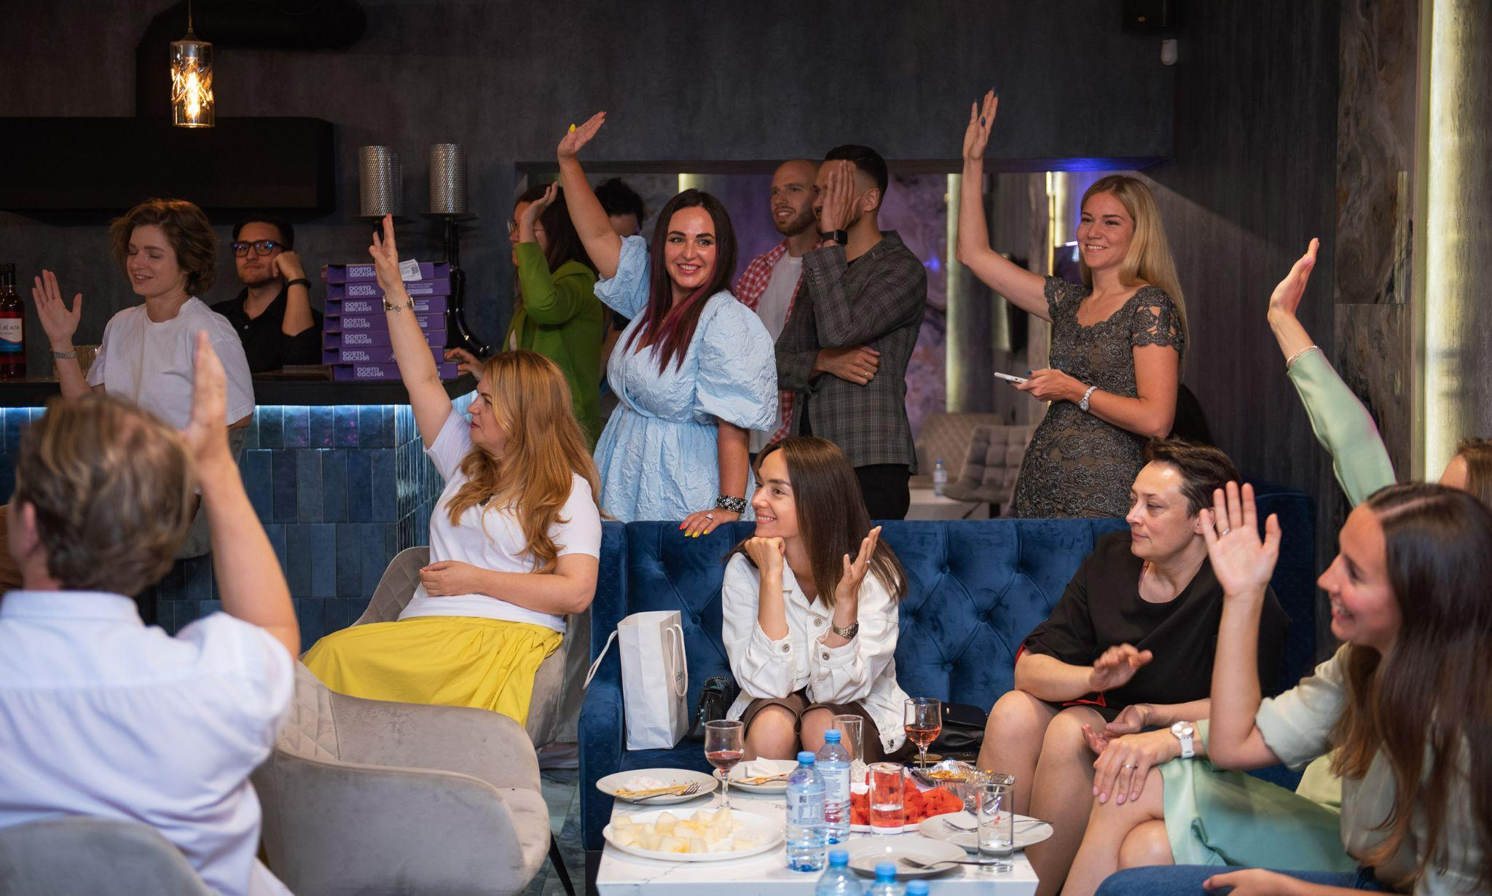
ОПРЕДЕЛЕНИЕ
Культура объясняет, почему мы делаем именно так, а не иначе. Что объединяет участниц
«под одной крышей». И как это связано с нашими целями.

Slide 29
ЗНАЧЕНИЕ КУЛЬТУРЫ
На культуре базируется идентичность: свой-чужой.
Культура сообщества обеспечивает ожидаемость и предсказуемость участников.
Несовпадение культур разрушает сообщество.
Культура защищает сообщество, и тогда сообщество становится безопасным местом для участников.
Культура - прикладной инструмент, от которого зависит вся деятельность сообщества, реализация проектов.

Slide 30
ФОРМИРОВАНИЕ ИДЕНТИЧНОСТИ
Практика совместного делания, опыта, создающего чувство единения и доверия, взаимного обмена - это необратимый процесс формирования и развития культуры и сообщества!

Slide 31
ОРГАНИЗАЦИЯ
ПЕРВЫХ
МЕРОПРИЯТИЙ

Slide 32
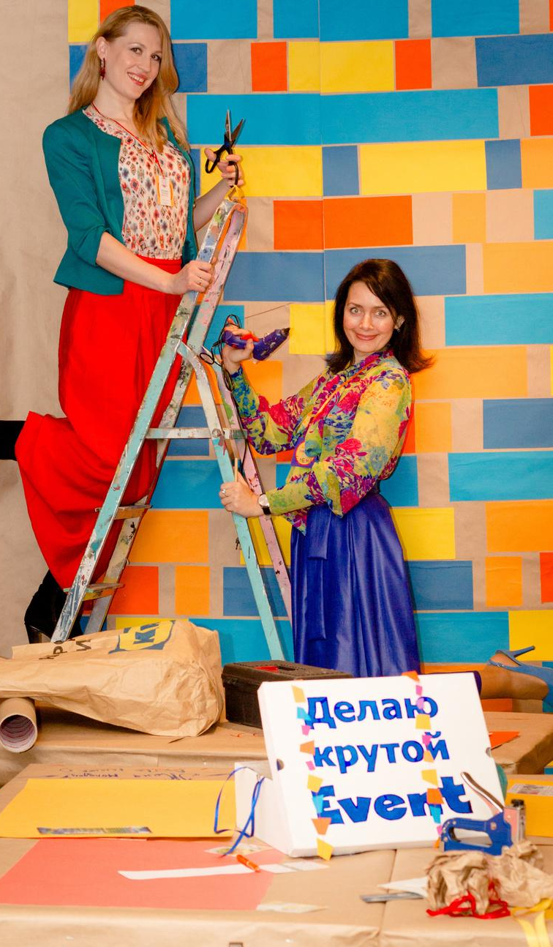
ПРИНЦИП
Делать нужно только то, от чего
у тебя внутри дзынькает.
И с теми, кого хочется обнять!
Слава Полунин

Slide 33
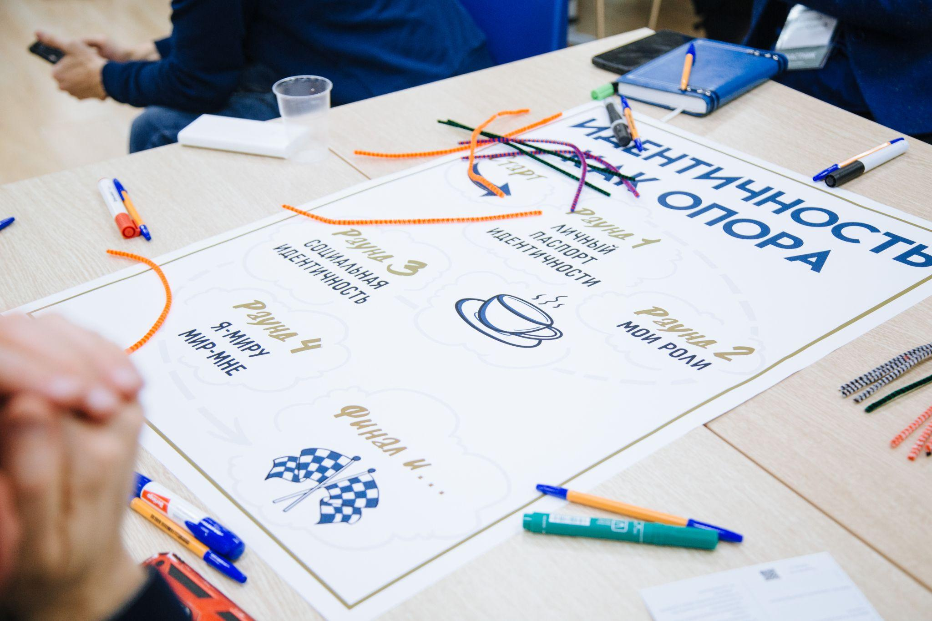
ДО НАЧАЛА
Концепция: цели, задачи, смыслы, тип, формат, сроки, результаты, артефакты
Ресурсы в наличии/недостающие
Команда, распределение организационных ролей
График жизни на проекте с таймингом
Сценарий таймингом
Распределение ролей для проведения: ведущий, техник, чат, контент, со-модераторы и т.д.
Подготовка со-модераторов
Подготовка, проверка технических средств, ИТ-сервисов
Генеральный прогон
Энергетический и эмоциональный настрой

Slide 34
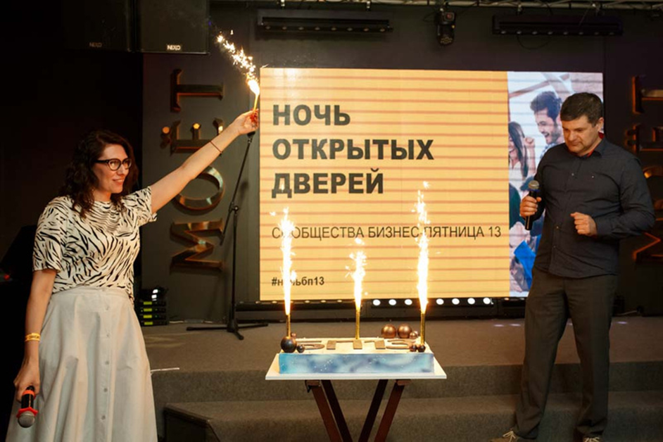
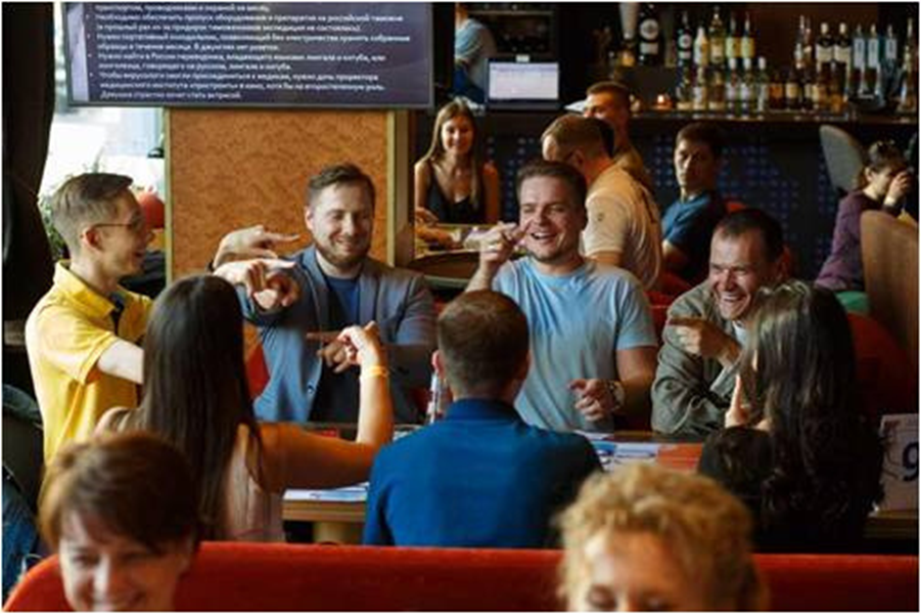
ПРИМЕР 2019
Ночь открытых дверей” в сообществе “Бизнес-пятница 13”
Цели:
Нетворкинг - знакомства новых и старых участников
Привлечение новых участников
Демонстрация ценностей сообщества
Создание эмоциональной связи
Сбор инициатив и активистов в сообщество
Концепция:
Игровой движ в большом баре с разными целевыми активностями.
Количество от 50 человек.
Каждый сам заказывает и платит в баре себя
Аудитория: предприниматели, практики со своими проектами
Участие 500 руб.
Вход по обязательной предварительной регистрации
Продолжительность: с 16:00 до последнего гостя
Программа и тайминг публикуются заранее

Slide 35
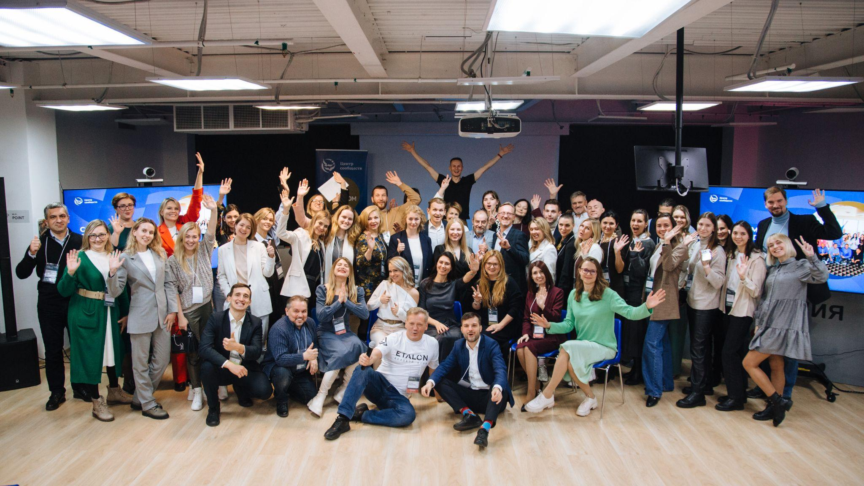
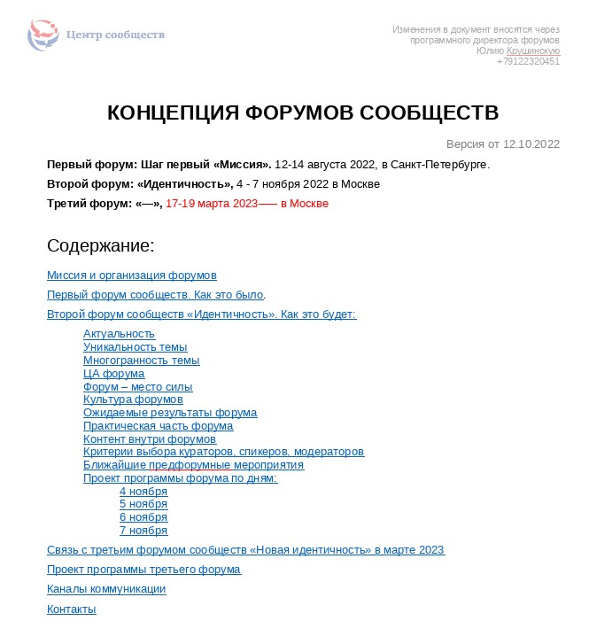
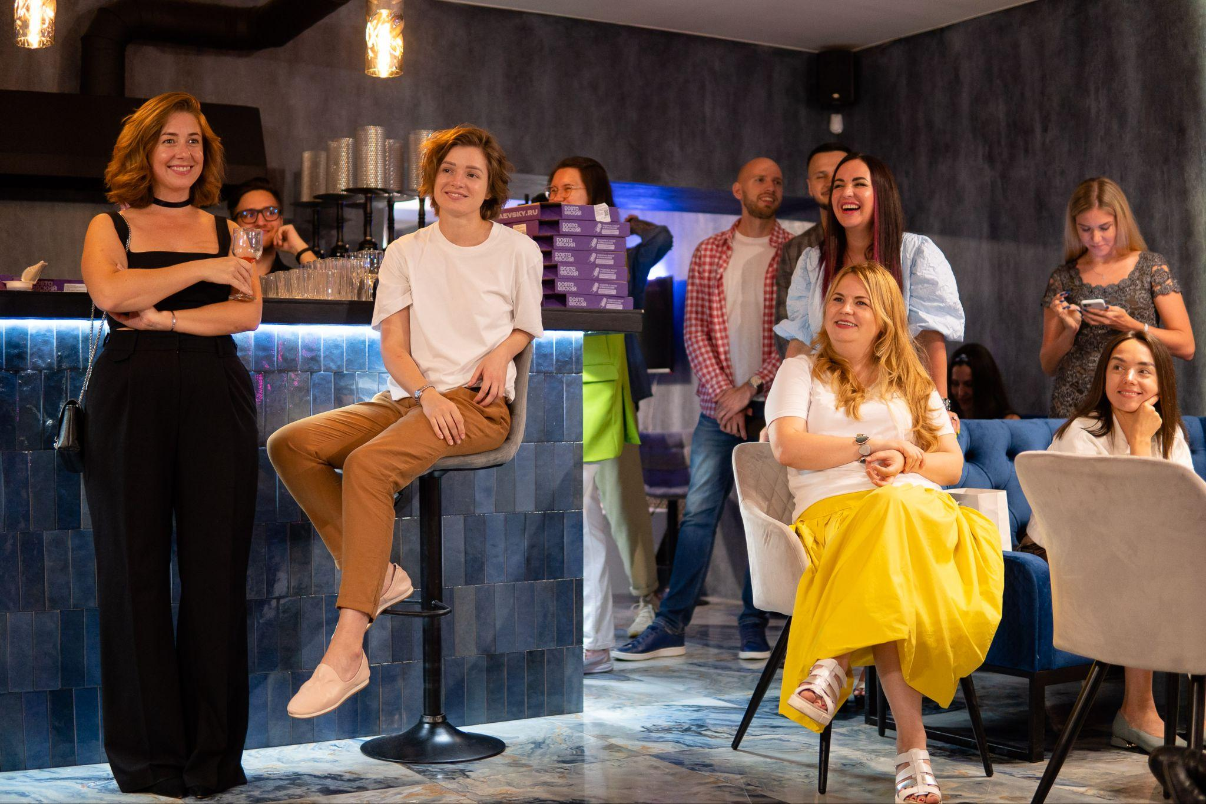
ПРИМЕР 2022

Slide 36
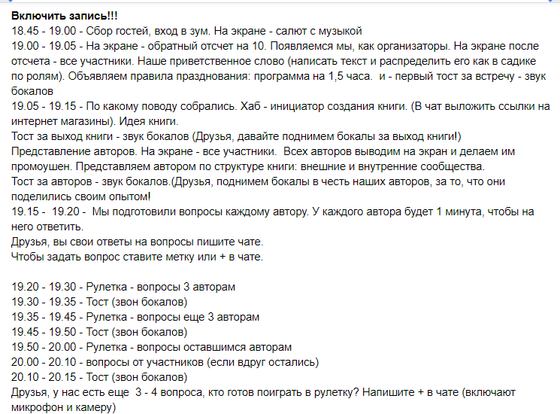
СЦЕНАРИЙ
Люди важнее любого сценария!

Slide 37
СТРУКТУРА ОНЛАЙН/ОФЛАЙН
Встреча участников, знакомство с площадкой, в том числе онлайн.
Вступительная часть, погружение в контекст, синхронизация.
Знакомство с участниками.
Содержательная часть. Финалить каждый блок выводами, ощущениями, эмоциями и т.д.
Работа в группах презентуется для всех участников.
Завершающая часть. Итоги, выводы, благодарности.
Что дальше.

Slide 38
ВСТРЕЧА УЧАСТНИЦ
При подключении - обмен новостями. Закладывать в тайминг эту часть программы.
Пить чай, знакомиться.
Рассказать об онлайн сервисе, как в нем работать, задать вопрос, попросить слово (показывать пиктограммы в zoom).
При использовании нового инструмента, закладывать в тайминг «песочницу», чтобы люди могли сами потестить.
Сначала показываете, только потом даете делать.

Slide 39
Техники
глубокого узнавания

Slide 40
ЦЕЛИ ТЕХНИК
Ценностно увидеть человека изнутри, увидеть его мир, признать его личность.
Нетворкинг перевести во встречу личностей.
Повышать качество совместного опыта.
Уже знакомых людей узнавать по-новому.

Slide 41
ПРИМЕРЫ ТЕХНИК
Эти техники помогают увидеть в человеке его новые качества, услышать ключевые события жизни:
Многие знают, что я … И мало кто знает, что я ….
3 значимых числа в моей жизни.
3 значимые даты в моей профессиональной сфере.
Эти техники помогают увидеть, что для него важно в негативных и позитивных событиях, какой опыт он из них извлекает:
5 успехов. Что повлияло? Какой урок извлек?
2 крупных провала. Что повлияло? Какой урок извлек?
Расскажи свои жизненные ценности, принципы, правила.

Slide 42
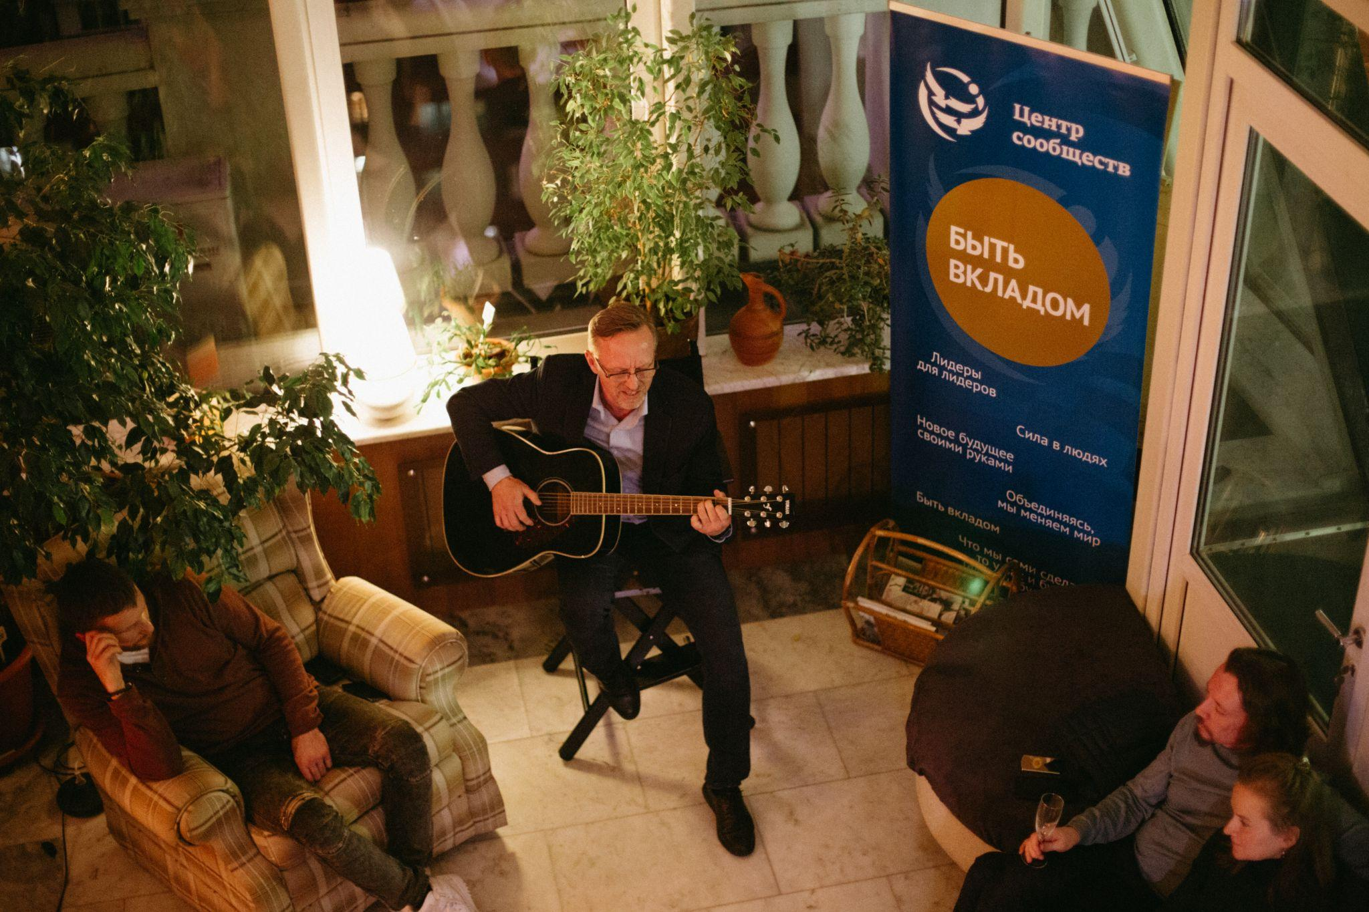
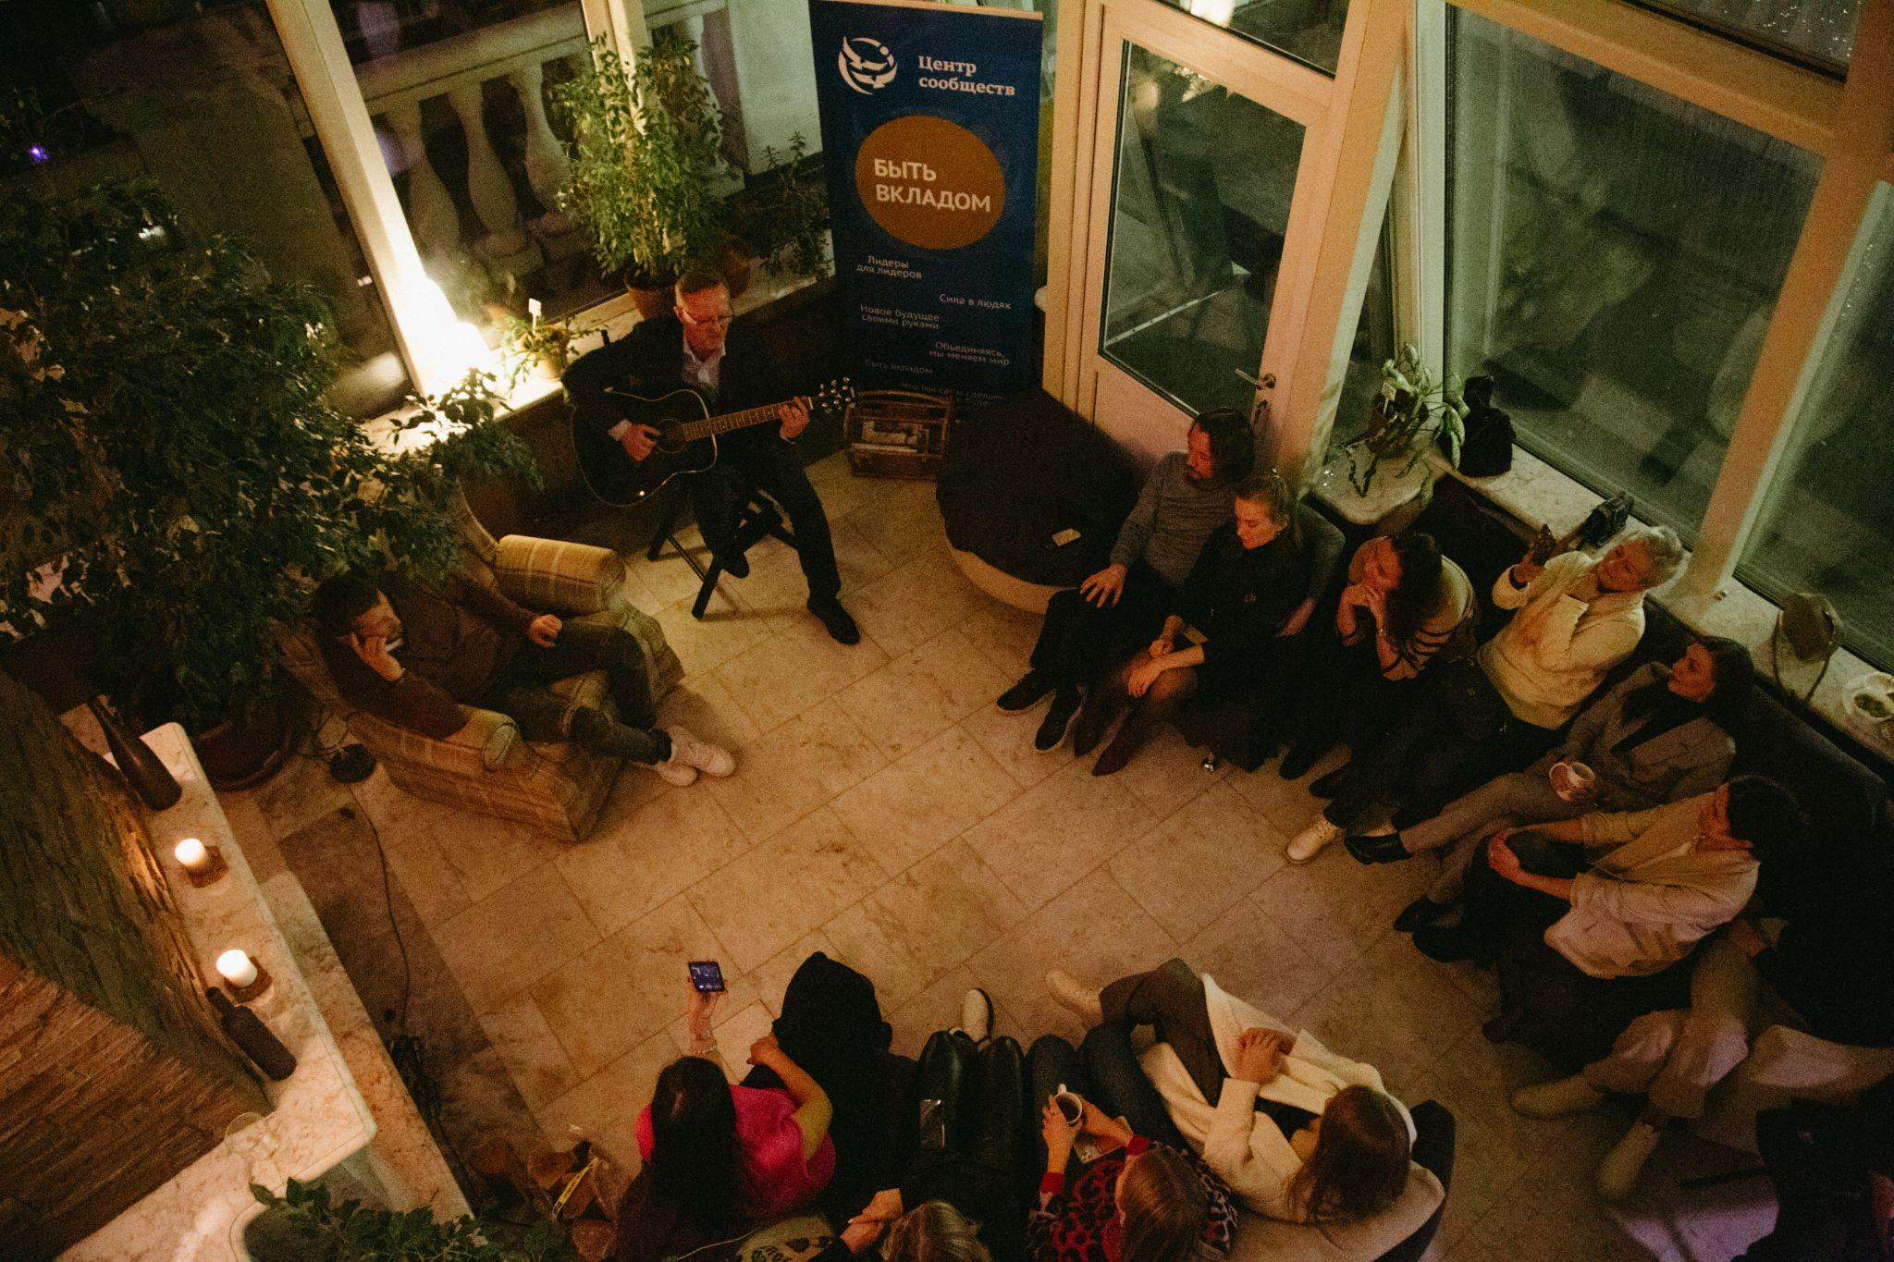
ПРИМЕНЕНИЕ
Все техники бесшовно вплетаются в различные форматы активностей сообщества, тем самым тренируя, расширяя и обогащая коммуникации, отношения.

Slide 43
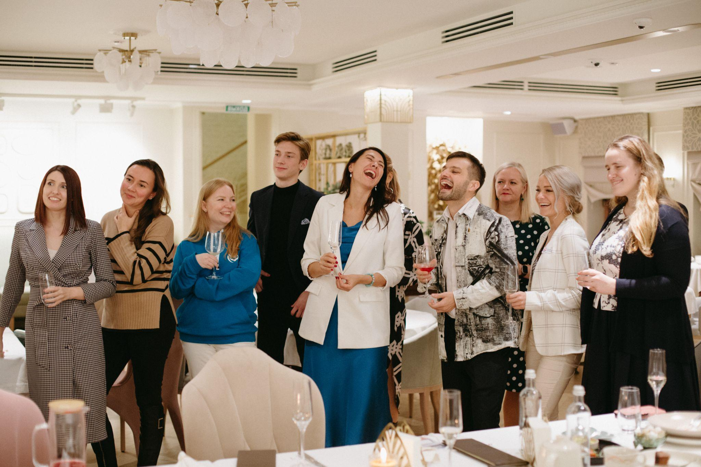
ПРИМЕНЕНИЕ
Создаем такую атмосферу, в которой откроется каждый участник, благодаря которой возникнут более теплые, более плотные отношения.
И в результате такого взаимодействия возникает синергия.

Slide 44
КОМПЛИМЕНТ- УСИЛЕНИЕ
Правила:
Нет критике! - Любое мнение имеет право на существование. Мы не критикуем другого за его идеи, мнения, высказывания. Если участник не согласен с мнением другого участника, он сначала делает ему комплимент, затем благодарит за идею, потом доносит свою точку зрения.
Интерпретация, дополнение, усиление. Приветствуется, когда мнения и идеи одного участника интерпретируются, дополняются другими участниками. Это помогает создавать комфортные условия для беседы, а также генерировать множество цепочек идей и мнений.

Slide 45
ВСТУПЛЕНИЕ
За 10 минут до начала включить музыку, видеоролики, разукрашки, кроссворды, ребусы, задние что-то нарисовать
При подключении создавать островки безопасности: обмен новостями, настроением. Закладывать в тайминг программы.
Рассказать об онлайн сервисе, как в нем работать:, задать вопрос, попросить слово (показывать пиктограммы в zoom)
На экране культура события, отражающая ценности, принципы правила.
Программа, перерывы, что ждет, вовлечение в активное участие.
Вдохновляющее вступление.
Знакомство.

Slide 46
СОДЕРЖАТЕЛЬНАЯ ЧАСТЬ
Четкая структура, логика
Последовательность
Постоянная фиксация смыслов
Тайминг
Инструменты фасилитации:
От индивидуального к общему со спикерами и участниками

Slide 47
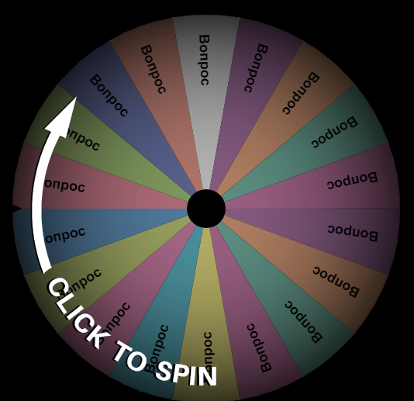
ГЕЙМИФИКАЦИЯ
Корпоративные сервисы
Метафорические карты
Рулетка
Санта
Конкурсы
Баллы
Предсказания
Мячики, любые предметы
Жесты
Кубики историй

Slide 48
ФАСИЛИТАЦИЯ

Slide 49
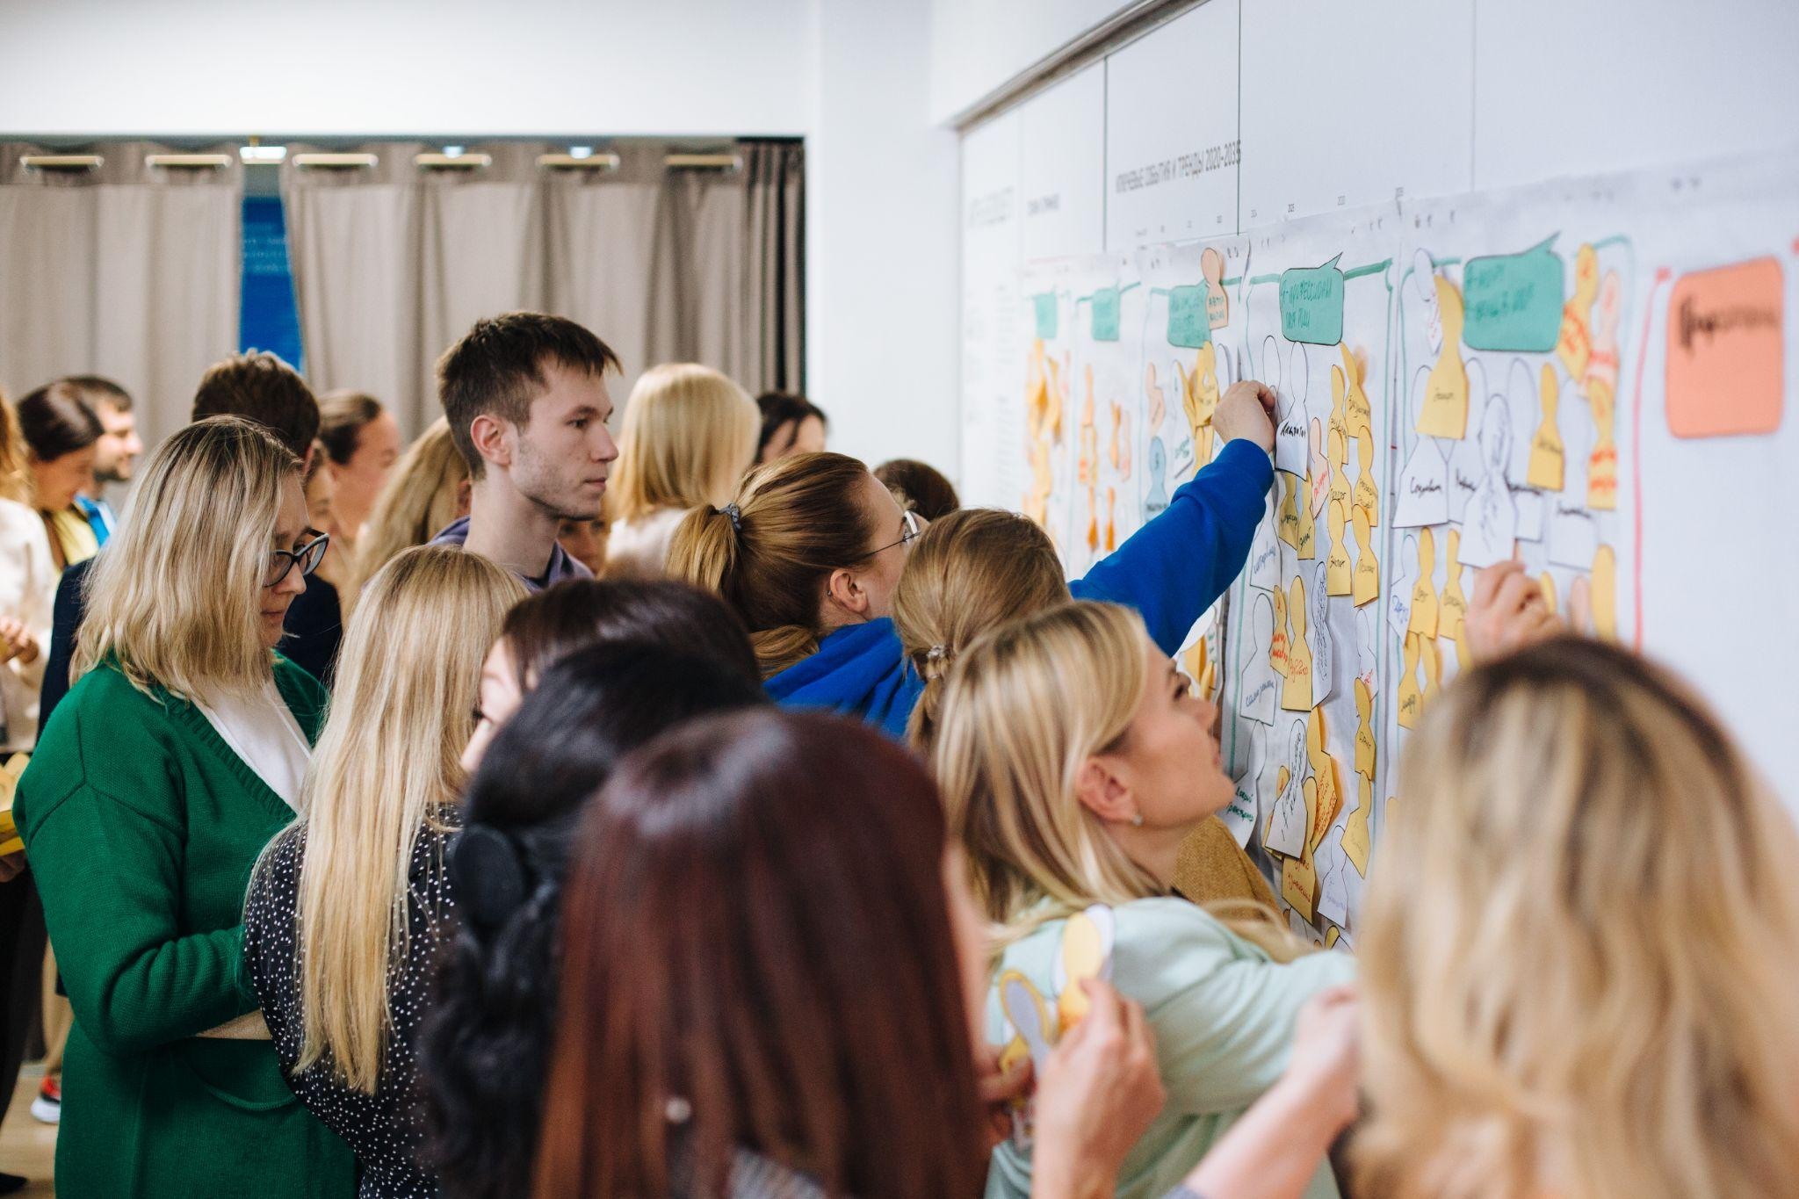
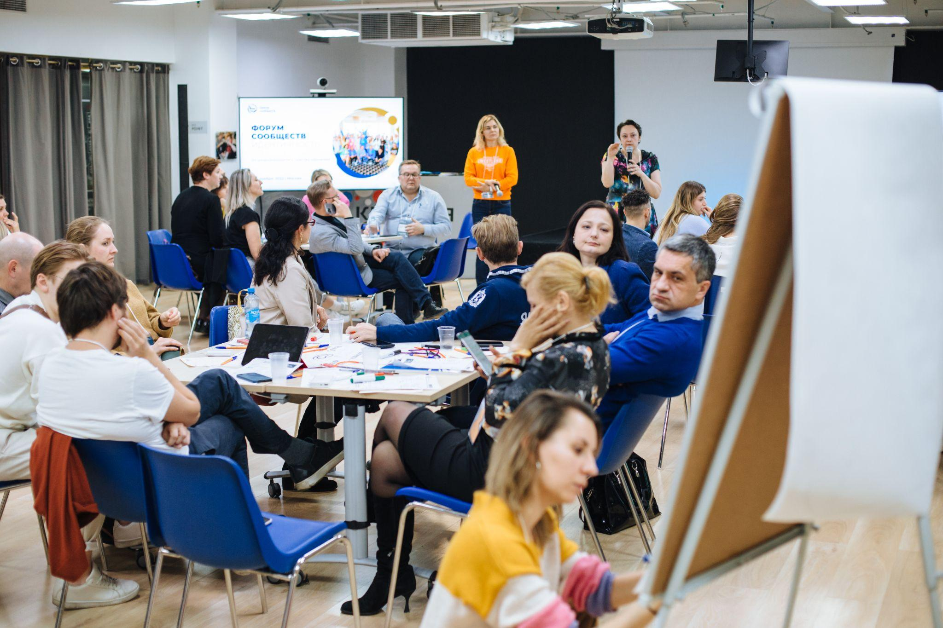
ОПРЕДЕЛЕНИЕ
Фасилитация — это набор инструментов и практик, которые позволяют эффективно организовать групповое обсуждение.

Slide 50
MeWeUs
MeWeUs (в переводе с английского — мне, мы, нам) — это инструмент, который является составной частью для многих других инструментов фасилитации.
Инструмент, который помогает вовлечь в диалог всех, в том числе, самых пассивных и сделать групповое обсуждение конкретным и плодотворным.
Применение:
Исследование ситуации
Обмен мнениями
Поиск решения
Мозговой штурм
Формирование коллективного опыта, знаний
Подведение итогов

Slide 51
ЭТАПЫ РАБОТЫ
Me -
Каждый участник формулирует свое мнение по предложенной теме и записывает свои мысли.
Все свои соображения участники записывают на стикерах.
Для индивидуальной работы необходима тишина, чтобы участники могли собраться с мыслями.
We -
Далее происходит обмен мнениями в небольших группах, все участники получают возможность понять и принять отличные от них точки зрения.
Оптимальные группы - от 2 до 4 человек, т.к. в малых группах коммуникации идут быстрее.
Основная задача второго этапа — собрать все мнения воедино. Поэтому в конце обсуждения важно, чтобы участники зафиксировали результат своей работы на флипчарте либо на стикерах. Одна причина - один стикер.
Us -
На этом этапе рассматривается весь спектр мнений, которые были высказаны в малых группах, и складывается общая, картина. То есть малые группы предъявляют результаты своей работы.
Процесс идет по принципу дополнения.

Slide 52
ОРИП
Инструмент ОРИП
Это метод сфокусированной беседы.
Это мощный способ сделать так, чтобы любая группа людей подробно исследовала любую тему и пришла к ценному результату.
Для решения серьезных проблем и задач сообщество необходимо вывести на сфокусированное, вовлеченное и продуктивное обсуждение. Добиться этого можно с помощью воронки вопросов, построенных по ОРИП-модели.
ОРИП-модель — это 4-уровневая модель человеческого поведения, которая учитывает, как люди реагируют друг на друга и на своё окружение, как они учатся, принимают решения и чем руководствуются в действиях.
ОРИП “Искусство сфокусированной беседы”

Slide 53
ОРИП
Получить набор разнообразных точек зрения,
Оценить эффективность какой-либо деятельности,
Подвести итоги периода или конференции,
Обдумать презентацию или мастер-класс,
Отметить успехи проекта,
Скорректировать работу по проекту,
Подвести итоги периода или конференции.
Старт совещания,
Собрать информацию для проекта,
Обсудить сложный вопрос,
Подготовиться к решению проблем,
Найти выход из конфликтных ситуаций,
Подготовить группу к совместной работе,
Подготовить отчет,
Создать план работы.
ОРИП “Искусство сфокусированной беседы”

Slide 54
ПРИМЕРЫ ОРИП
О — Что сделали?
Р — Что получилось отлично? Где были трудности?
И — Что и как можно улучшить?
П — Какие планы на следующий месяц? Какая нужно поддержка или помощь?
О — Что запомнилось?
Р — Что было наиболее интересно?
И — Как и где это можно применить?
П — Какие вопросы в рамках темы стоит обсудить?
О — Наши цели?
Р — Что мешает достижению?
И — Поиск идей для достижения цели.
П — Дорожная карта

Slide 55
ЗАВЕРШЕНИЕ
Выделите достаточно времени на завершение
Создайте яркое завершение
Спровоцируйте на положительные эмоции
Продумайте одно активное движение от всех
Аплодисменты
Поблагодарите всех от уборщицы до генерального
Выразите искреннее восхищение работой участниками
Пусть сами придумают креативное фото на память
Зафиксируйте отзывы
Рефлексия (ОРИП - метод сфокусированной беседы)
Итоги
Скриншоты экрана с людьми
Что будет дальше и когда это будет?

Slide 56
КАК И ЧТО УЗНАЕТ МИР?
Что остается после событий
у участников, организаторов, спикеров, партнеров?

Slide 57
АРТЕФАКТЫ

Slide 58
ОПРЕДЕЛЕНИЕ
Артефакт - продукт творческой деятельности человека, любой созданный объект, имеющий как определенные физические характеристики, так и знаковое, символическое содержание.

Slide 59
АРТЕФАКТЫ СООБЩЕСТВА
Дневник с материалами
Саммари
Фото
Сертификаты участников и спикеров
Презентации
Благодарности
Карты
Контакты
Полезняшки
Мерч
Инфографика
Аналитика
и другие

Slide 60
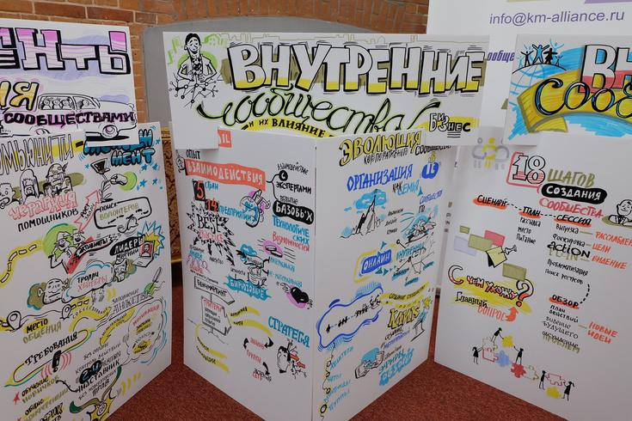


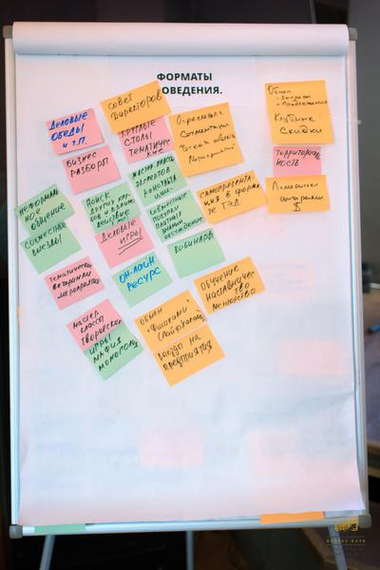

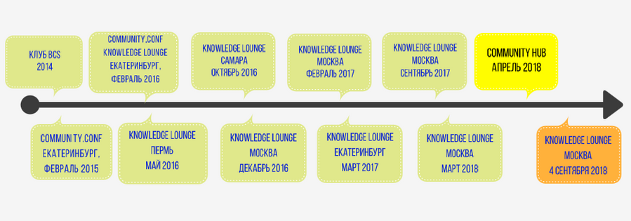

АРТЕФАКТЫ СООБЩЕСТВА

Slide 61

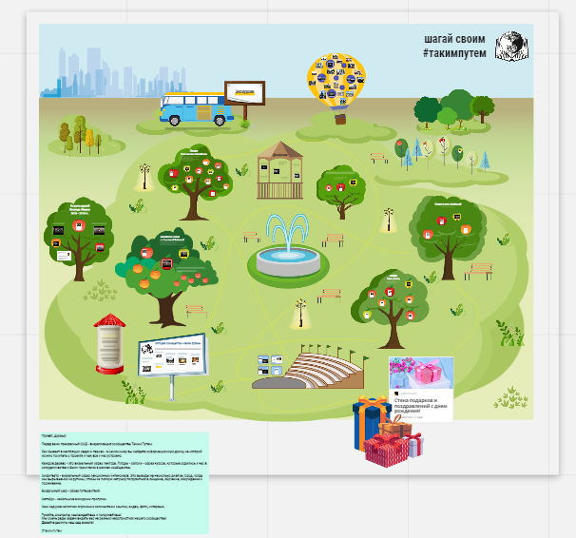

АРТЕФАКТЫ СООБЩЕСТВА

Slide 62

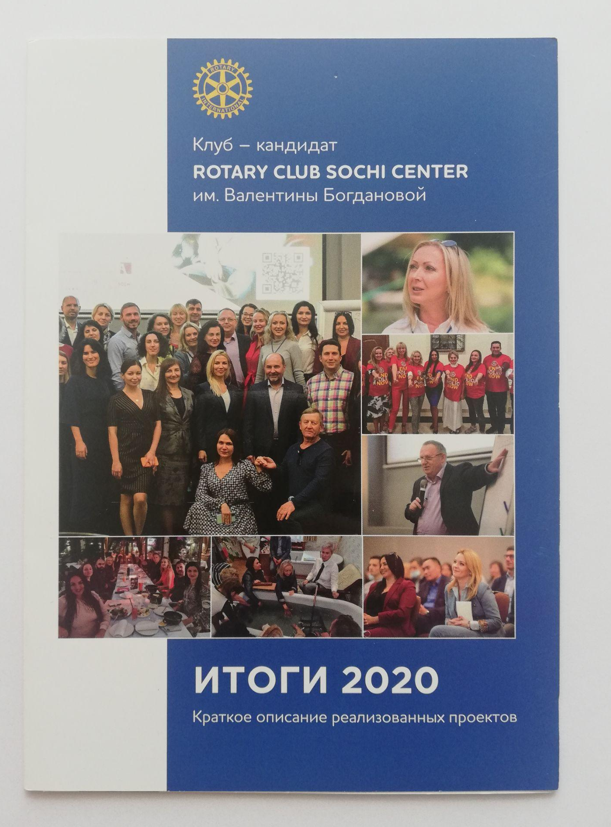
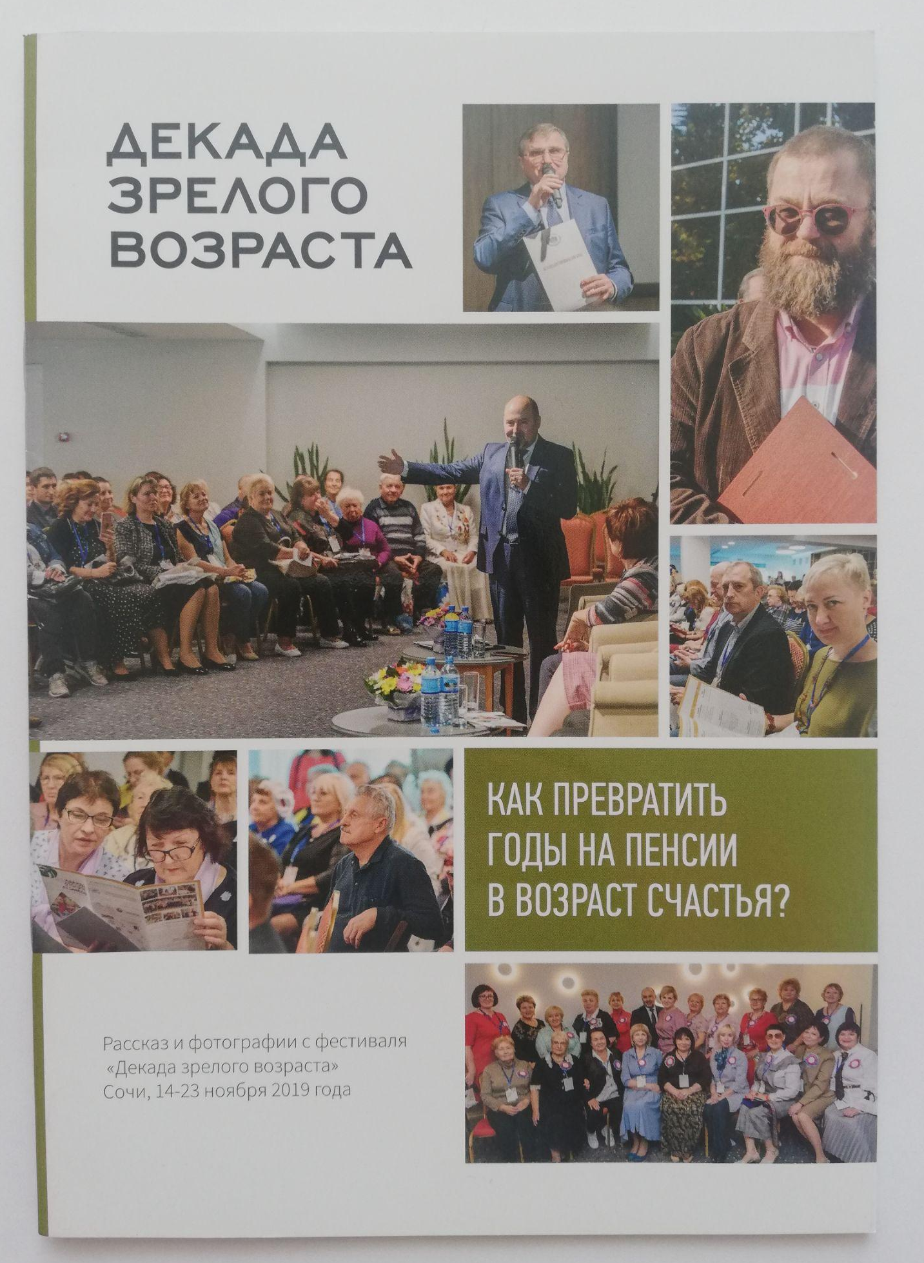
АРТЕФАКТЫ СООБЩЕСТВ

Slide 63
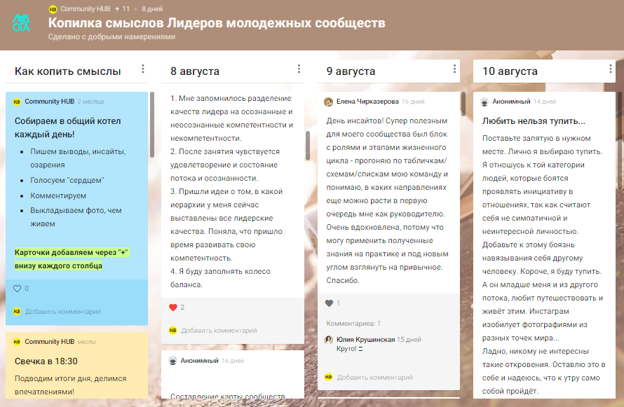
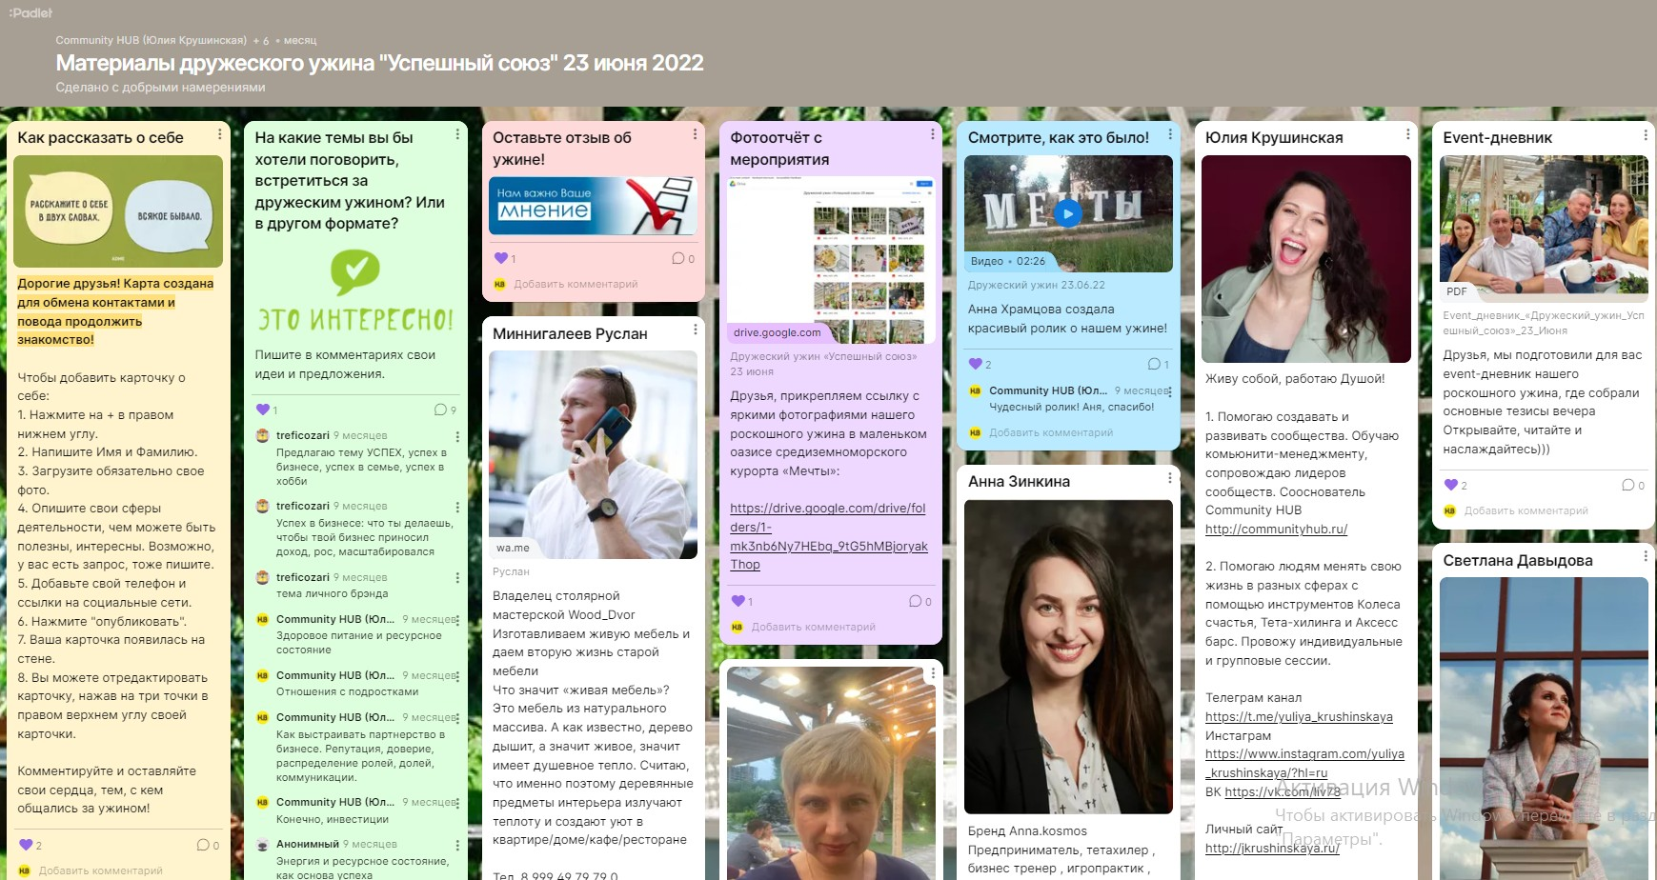
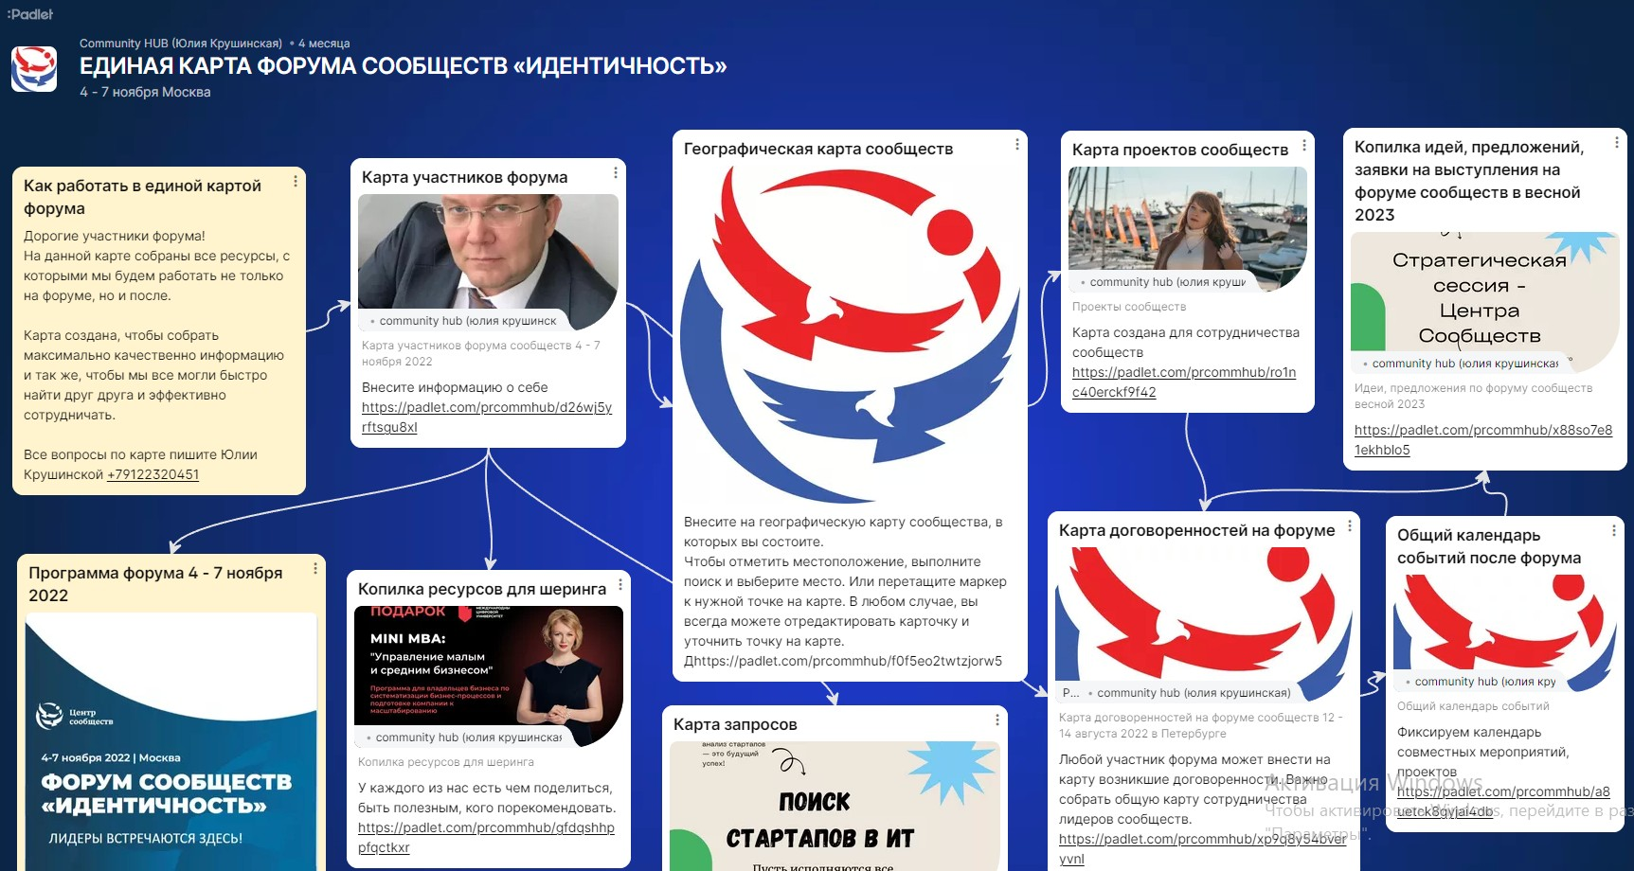
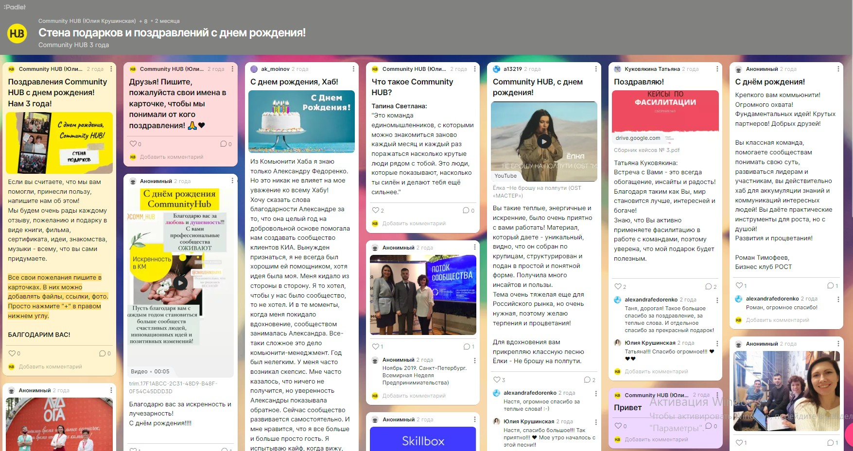
АРТЕФАКТЫ СООБЩЕСТВА

Slide 64
ИТОГИ МЕРОПРИЯТИЯ

Slide 65
ИТОГИ МЕРОПРИЯТИЯ
В каком состояние участники уходят с мероприятия?
Как изменилось чувство, дух сообщества?
Где будут зафиксированы ключевые смыслы?
Чем потом реально можно пользоваться?
Что участники смогут передать коллегам?
Смогут ли они через время вспомнить, о чем конкретно шла речь?
Что их будет возвращать к вам?
Что вы сделаете с обратной связью от участников?
Как отпразднуете организаторами?

Slide 66
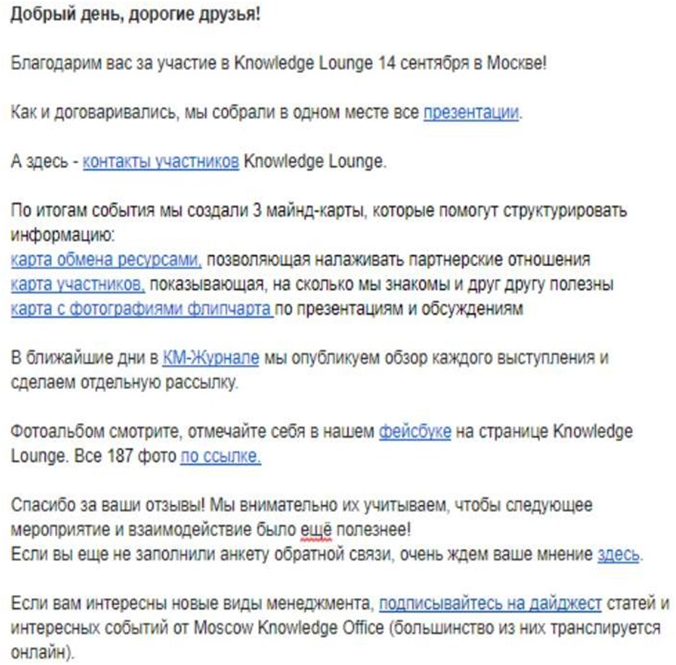
ФИНАЛЬНЫЕ ПИСЬМА

Slide 67
УСТОЙЧИВОСТЬ СООБЩЕСТВ
Отношения в сообществе строятся между событиями!

Slide 68
УСТОЙЧИВОСТЬ СООБЩЕСТВ
КАЧЕСТВЕННОЕ МЕРОПРИЯТИЕ НЕ СОЗДАТЬ В ОДИНОЧКУ.
ВАЖНА КОМАНДА, ЯДРО, РОЛИ.

Slide 69
РОЛИ В
СООБЩЕСТВЕ

Slide 70
ТИПЫ РОЛЕЙ
Функциональные
Эмоциональные
Статусные
Все роли могут сочетаться, совмещаться

Slide 71
ФУНКЦИОНАЛЬНЫЕ
лидер, комьюнити-менеджер
носитель знаний о деятельности: источник контента
просветитель: распространитель знаний
организатор мероприятий: создатель воронок вовлечения
контент-менеджер/ PR: создание и упаковка контента, распространение
фотограф (видеограф), дизайнер: визуальная упаковка контента
историк: описывает и сохраняет историю сообщества, формализует
аналитик: отслеживает участие людей в деятельности сообщества
рекрутер: привлекает и набирает новых членов
продавец: управляет продажами продуктов сообщества
комьюнити - психолог: отвечает за психологическое здоровье сообщества
комьюнити-мейкер, бадди: человек, который сопровождает, поддерживает участника сообщества на пути к своей цели
комьюнити-празднователь: обеспечивает регулярное празднование.

Slide 72
ЭМОЦИОНАЛЬНЫЕ
лидер
ментор: направляет других участников и делится опытом
партнер: поощряет, делится опытом, эмоциями и мотивирует, помогает другим участникам попробовать что-то новое, в том числе новые роли
рассказчик: распространяет историю сообщества по всей группе
герой: действует как образец для подражания в сообществе
знаменитость: служит в качестве украшения или символа того, что представляет собой сообщество
провайдер: заботится о других членах сообщества
приветствующий: приветствует новых членов сообщества, поздравляет с важными датами
гид: помогает новым членам ориентироваться в культуре сообщества
катализатор: знакомит участников с новыми людьми и идеями
амбассадор: продвигает сообщество за его пределами

Slide 73
СТАТУСНЫЕ
Новичок, готовящийся стать полноправным участником
Участник, у которого есть наставник
Наставник
Лидер направления, проекта
Член Совета управления
Старший участник
Выпускник
Почетный гость

Slide 74
УПРАВЛЕНИЕ РОЛЯМИ
Роли появляются по мере развития сообщества.
Ответственным становится тот, кто больше всего вдохновлён какой-то задачей, ролью.
Развивать мерцающие роли, лидерство.
На этапе формализации важно описывать роли в документах.
Что мы ждем от каждой роли, на какой период или событие они действуют.
Как роли принимаются людьми, снимаются, передаются дальше.
Чем более зрелое сообщество, тем больше формализовано.

Slide 75
УПРАВЛЕНИЕ РОЛЯМИ
Наблюдать за людьми и их качествами, способностями, талантами.
Функциональные роли распределять.
Эмоциональные - выявлять и укреплять.
Статусные - присваивать.

Slide 76
РАЗВИТИЕ УСТОЙЧИВОГО СООБЩЕСТВА

Slide 77
ТРАДИЦИИ

Slide 78
ОПРЕДЕЛЕНИЕ
Традиция — набор представлений, обычаев, ритуалов, навыков и привычек практической деятельности, передаваемых из поколения в поколение, от человека человеку.

Slide 79
ФОРМАТЫ
Нативные (естественные, простые)
Ритуал (мистерия, церемония)
Онлайн
Офлайн
Коммуникации в чатах
Придуманные
Заимствованные

Slide 80
БЕЗГРАНИЧНОСТЬ
Самостоятельный
С людьми
С датами
С событиями, проектами
С праздниками
С природными и календарными циклами

Slide 81
ПРИМЕРЫ
Поздравление с ДР и другими праздниками
Отмечание праздников
Единая музыка
Начинаем, только когда все сядут в круг
Отмечаемся в чатах в определенное время дня
Трекер практик в чате
Мобильные телефоны оставляются у входа в одном месте.
Приветственные завтраки, обеды, ужины
Дни открытых дверей
Письма участникам
Выпускной вечер
Посвящение в члены: речь, соглашение, мантия
Дружеская Агапэ (после важных встреч дружеский ужин с бокалом красного вина)
Ежегодные походы, поездки в места силы
Регулярные мероприятия сами по себе
Соглашения, присяга
Приветствие и прощание (рукопожатие, объятия, пароль)
Начало и окончание чего-либо (флаг, гимн, круг, гонг)

Slide 82
ПРАЗДНОВАНИЕ

Slide 83
DRAGON DREAMING
Философия Dragon Dreaming о целостном подходе к созданию сообществ и управлению проектами:
Поделись мечтой
Спланируй
Сделай
Празднуй
Мечтай

Slide 84
КУЛЬТУРА ПРАЗДНОВАНИЯ
Празднование любых действий, успехов, неудач, результатов - возврат вложенной энергии, которая пойдет в следующий этап.
DRAGON DREAMING

Slide 85
КУЛЬТУРА ПРАЗДНОВАНИЯ
Если проект не приносит радость, значит, он не сбалансирован!
DRAGON DREAMING
Люди, сообщества вдохновляются празднованием!

Slide 86
ЖИЗНЕННЫЙ ЦИКЛ
Делания/Празднования 20/80
1. Осознание потребности, зарождение
2. Становление
3. Формализация
4. Вовлечение, масштабирование
Делания/Празднования 50/50
Делания/Празднования 75/25
5. Управление результатами сообщества
6. Устойчивое развитие
Празднование преемственности
7.Смерть/митоз

Slide 87
КАК ВНЕДРЯТЬ
Делания/Празднования 20/80
Ставьте задачи в игровой форме, т.к. это позволяет поддерживать высокий уровень энергии.
Задавайте себе, ядру сообщества вопросы:
«Каким образом собрать людей вместе, чтобы им было радостно, пробуждалась их любознательность и возникала мотивация стать частью происходящего?»
«Как мы можем создать среду, которая будет питать всех, кто в нее вовлечён, углублять их связи друг с другом и вести к пониманию того, что мы являемся частью всего, вокруг нас происходящего?»
«Как мы можем вдохновить тех людей, которые не понимают смысла Празднования, присоединиться к нам и наслаждаться?»

Slide 88
КАК ВНЕДРЯТЬ
Делания/Празднования 50/50
Если лидер, комьюнити-менеджер, сообщество начинает терять энергию, найдите то, что вернёт дух игры.
Инициируйте команду Празднования, которая следит за тем, чтобы оно происходило в течение всех проектов.
Всё происходит дольше, чем мы планируем! Празднуйте!
Рефлексия, что мы поняли, какие новые знания, навыки приобрели.

Slide 89
КАК ВНЕДРЯТЬ
Делания/Празднования 75/25
Всегда поддерживайте игровой характер процесса.
Если буксуете – празднуйте!
Вспоминайте инсайты, открытия, которые возникали в ходе проекта. Они приводят к новому восприятию и открывают дверь в новые мечты и цели.
КОРПОРАТИВНАЯ АКАДЕМИЯ РОСАТОМА

Slide 90
СПОСОБЫ ПРАЗДНОВАНИЯ
Тихое
Шумное
Трогательное
Молчаливое
Неспешное
Спокойное
Яркое
Выбирайте то, что подходит вам в конкретный момент времени

Slide 91
СПОСОБЫ ПРАЗДНОВАНИЯ
Рассказывание историй
Танец
Пение, стихи
Вкусная еда
Аплодисменты (даже онлайн)
Объятия
Радостное восклицание
Подведение итогов в игре
Награждение
Неформальные встречи
Рефлексия
Благодарность и признание каждого, кто содействовал, за вклад
Ритуалы
Взаимные подарки
Очищение и прояснение пространства

Slide 92
БРЕНД
СООБЩЕСТВА

Slide 93
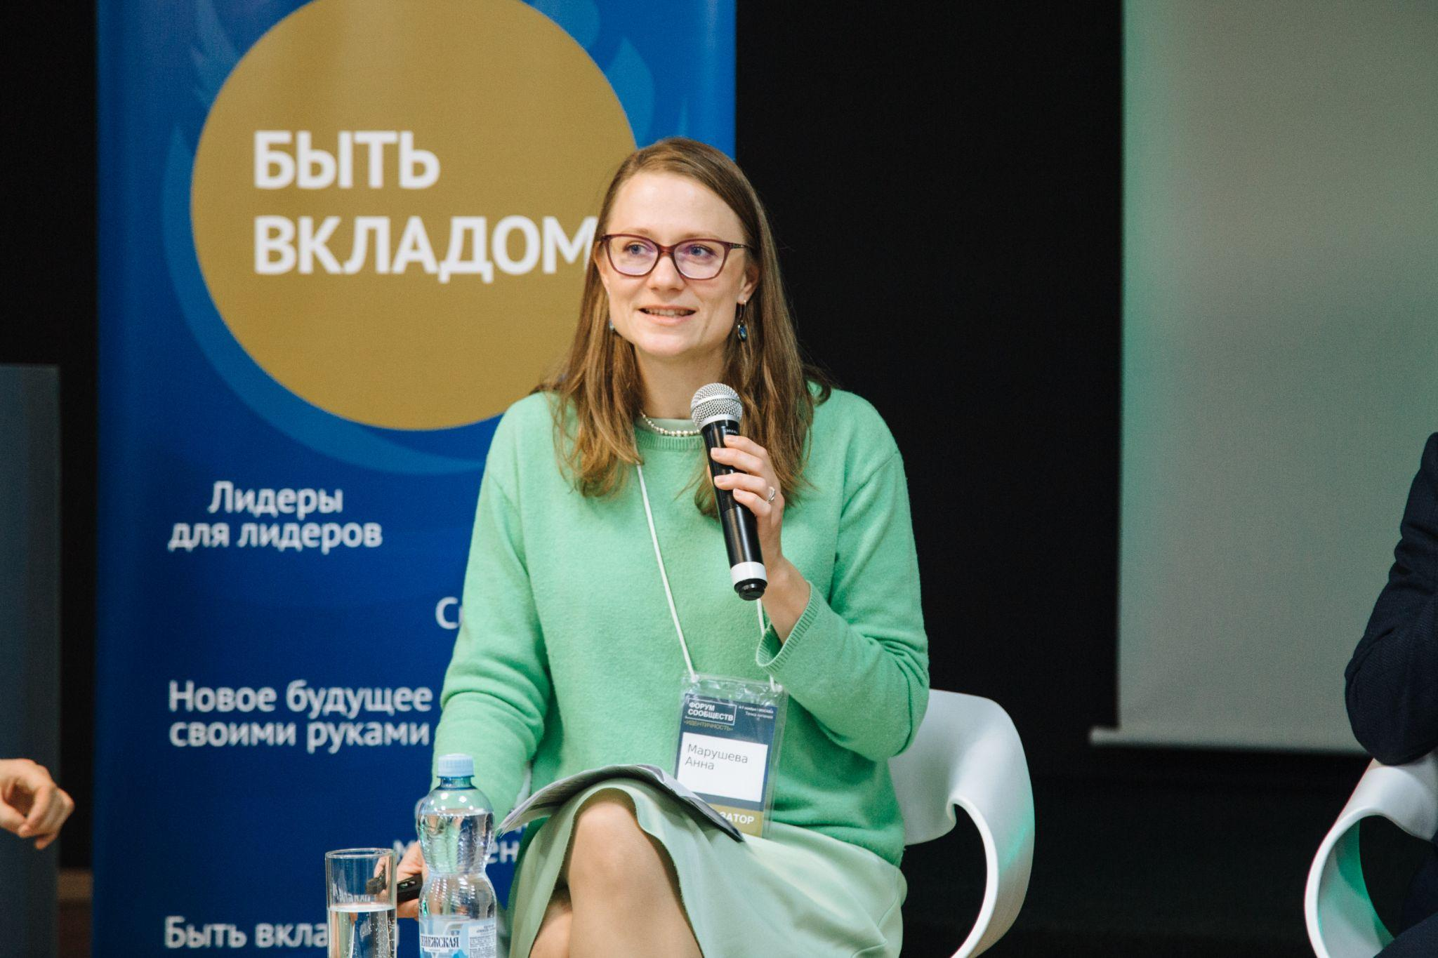
ОПРЕДЕЛЕНИЕ
Бренд - это то, как сообщество выражает свои цели, ценности и в целом свою идентичность.

Slide 94
ЦЕЛЬ БРЕНДА
Бренд, опыт, история делают сообщество явным.

Slide 95
ЭЛЕМЕНТЫ БРЕНДА
Сообщества отражают свой бренд через дизайн, артефакты, физические объекты, которые наиболее усиливают их цели, ценности:
логотип
слоган
цвета, шрифты,
стикерпаки
хештеги
мемы
униформа, спец.одежда
бейджи, значки
мерч
презентации
премия (номинации, статуэтки)
дипломы, сертификаты
благодарности
фото, изображения, скрины
видео
скрайбинг, графика
подкасты
тексты
отзывы
подарки

Slide 96
PR СООБЩЕСТВА
Представление ядра, актива в начале мероприятия
Фото актива общее и персональное
Рассказывать в социальных сетях чатах о персонах
Рассказывает не только лидер
Создавать артефакты и делиться ими
Спрашивать отзывы и публиковать их

Slide 97
УСПЕХ
СООБЩЕСТВА

Slide 98
УСПЕХ СООБЩЕСТВА
Универсальных критериев успеха не существует.
Каждое сообщество само определяет свой успех, эффективность, продуктивность.
Описывайте успех многомерно: через время, состояния, эмоции, артефакты, динамику изменений, события, проекты, людей и т.д.
Критерии успеха, эффективности сообщества — это комплекс метрик, а не одна-две отдельные цифры. Измеряйте то, что можете измерить!
Наблюдайте, ведите регулярно дневник наблюдений.

Slide 99
KPI АКТИВА
Привлечение новых участников
Вдохновение и вовлечение действующих участников сообщества
Создание и мотивация актива сообщества, распределение ролей
Повышение имиджа сообщества
Взаимодействие с партнерами
Взаимодействие с государством, бизнесом и т.д.
Количество совместных проектов планируемых/ реализуемых в сообществе
Количество идей и контента генерируемого на мероприятии

Slide 100
KPI СООБЩЕСТВА
Метрики для онлайн-сообществ
Измерение скорости обратной связи и реакции на нее
Количество комментариев под постами или сообщений в чате
Количество предложенных участниками инициатив
Количество внедренных идей/инноваций
Повышение качества и ускорение работы сервисных служб
Снижение нагрузки на сотрудников
Количество обращений к комьюнити-менеджеру, лидерам
Доля активных от общего количества участников
Всплески активности, частота активностей. Причины роста или падения активностей
Количество волонтеров среди участников
Полнота комментариев
NPS
Количество участников (прирост/отток)
Количество желающих попасть в сообщество людей
Количество контента от участников
Количество просмотров контента
Количество и скорость реакций на контент участниками (лайков, репостов, голосований)
Измерение и выявление работающих каналов коммуникаций (корпоративные, соцсеть, почты, ютуб, офлайн и онлайн ивенты и т.д.)
Количество новых участников на событиях.
Открываемость новостной рассылки
Трафик на сайте
Доля активных от общего количества участников (соотношение по Правилу одного процента).
Правило одного процента: доля интернет-пользователей, создающих контент, составляет не более 1% от людей, просто просматривающих этот контент. Так, например, на одного человека, публикующего сообщение на форуме, приходится 99 человек, просматривающих этот пост, но не реагирующих на него. Метрика показывает, какой процент участников составляет ядро сообщества, и насколько оно активно. Процент активных участников не должен быть менее 1%.

Slide 101
KPI СООБЩЕСТВА
Метрики для оффлайн сообществ
Количество участников - прирост, отток. Метрика используется и в онлайн-сообществах.
Количество людей, желающих попасть в сообщество. Чтобы стать участником сообщества, необходимо заполнить анкету, заявление. По количеству анкет можно понять интерес к сообществу. Чем больше заполненных анкет и заявлений, тем выше интерес.
Количество активных участников. Критерий активности определяется самим сообществом. Обычно активные участники составляют 10-15% от всех участников сообщества.
Количество контента, произведенного участниками. Примеры контента в оффлайн-сообществах: статьи, различные summary по итогам мероприятий, мозговых штурмов, чек-листы и т.д.
Количество инициатив, предложенных участниками. Примеры инициатив - один раз в месяц совместный завтрак, приглашение какого-либо эксперта для выступления перед участниками сообщества, производство мерча для сообщества и т.д.
Количество активностей. Примеры активностей - встречи сообщества, встречи участников малыми группами, выступление участника сообщества на внешнем семинаре, мастер-классе и т.д.
Количество обращений к комьюнити-менеджеру, лидеру. Примеры запросов - желание продвигать сообщество за его пределами, приглашать новых участников, проведение мероприятий внутри сообщества, быть модератором на мероприятиях сообщества и т.д.
Количество волонтеров среди участников сообщества. Участники сообщества могут быть как внутренними волонтерами, т.е. помогать другим активным участникам (писать тексты, организовывать мероприятия, делать рассылки и пр.), так и внешними, если сообщество, например, занимается благотворительностью.
Количество участников на событиях сообщества. Данная метрика показывает готовность поддерживать сообщество, активность участников сообщества и их интерес друг к другу.
Количество связей между участниками (совместные путешествия, дни рождения, свадьбы и т.д.). Вручную собрать данные по этой метрике достаточно сложно, но возможно. Для этого можно использовать анкетирование, опросы, а также совместные майндмэпы, в которых участники самостоятельно обозначают связи друг с другом.
11. NPS - Net Promoter Score
0-6 баллов — критики. Это те самые участники, которые говорят о сообществе не очень хорошие вещи. И если они ещё не нашли замену вашему сообществу, то очень скоро найдут.
7-8 баллов — пассив. Эти участники относятся к сообществу нормально, они не проявляют себя, не активничают, больше похожи на обычных потребителей.
9-10 баллов — актив, супер участники, промоутеры. Это те, кому сообщество небезразлично. Это самая активная группа участников в сообществе.
С ними проще выйти на контакт, они часто оставляют положительные отзывы и отвечают за то самое сарафанное радио, которое работает на сообщество.

Slide 102
ЖИЗНЕННЫЙ ЦИКЛ
Инициатива,
активности
Участники
50%
Продуктивность
Чувство, Дух
сообщества
Ядро
Этапы
Осознание потребности.
Зарождение.
1-3 месяцев
Становление
3-12 месяцев
Формализация
Вовлечение и масштабирование
1 - 3 года
Управление своими результатами
2-3 года
Устойчивое развитие
3-5 лет
Митоз
(распад, деление)
Угасание,
смерть
1
2
3
4
5
6
7
8
Notes:
Интерактив: отметьте на флипчарте на каком этапе находится ваше сообщество?

Slide 103
МАРКЕРЫ ЖЦ
 | Этап | Фокусы/ маркеры
1 | Осознание потребности в создании сообщества. Зарождение | Первые лидеры сообщества понимают свои цели, мотивы создания сообщества.
 |  | Обеспечена поддержка близкого круга единомышленников.
 |  | Определены области внимания сообщества, направления и тематика.
 |  | Обоснована необходимость создания сообщества на уровне компании.
2 | Становление | Создана инфраструктура для сообщества, обеспечены возможности коллективного общения и взаимодействия (онлайн/ офлайн).
 |  | В сообществе происходят регулярные активности, общение.
 |  | Проявлены ценности и первые правила лидеров, ядра и ближнего круга единомышленников комплементарна идее сообщества и компании.
 |  | Определён лидерский состав, ядро сообщества.
3 | Формализация сообщества | Функция формализации распределена и закреплена за кем-то в сообществе.
 |  | В сообществе есть база знаний. Описаны ключевые процессы в сообществе. Описана культура сообщества: ценности, принципы, правила, и она доступна всем участникам сообщества.
 |  | Сформирована стратегия / видение / дорожная карта и планы сообщества. А также критерии их реализации.
 |  | Ключевые участники/эксперты являются и лидерами, вовлечены в управление сообщества.
 |  | В сообществе описаны профили/образы участники разных типов: лидер, активист, волонтер, пассивный.
 |  | В сообществе ведется учет участников, партнеров, спонсоров, стейкхолдеров, волонтеров.
 |  | Сообщество задумывается о бренде, о визуальном представлении сообщества в разных каналах.
 |  | В сообществе закреплены ключевые функциональные роли. Эмоциональные роли выявлены, осознанно поддерживаются ядром сообщества.

Slide 104
ЭВОЛЮЦИЯ В СООБЩЕСТВО
Аудитория | Проектная группа (команда) | Сообщество
Каждый сам за себя Нет связей между собой Редкие встречи или их нет Обмен информацией | Есть понятие “Мы” Есть общая цель Распределение функций Регулярные встречи под задачу Иерархия Открытость, доверие Фокус на достижение результата | Добровольность и забота Горизонтальные связи Распределение ролей Регулярные встречи и совместные дела (проекты) Неформальное общение, тусовки Дом сообщества Традиции, ритуалы Признание Способность эволюционировать Миссия, цели выходят за пределы самого сообщества Артефакты Идентичность Бренд

Slide 105
ЗРЕЛОСТЬ ЛИДЕРА
Успех, зрелость, устойчивость сообщества определяется зрелостью самого лидера и актива.
Принимать решения в большом доверии к себе и людям! Спрашивать, обсуждать, ничего не бояться!
Уметь откатывать назад, есть что-то перестало работать!
Экспериментировать и расширяться!

Slide 106
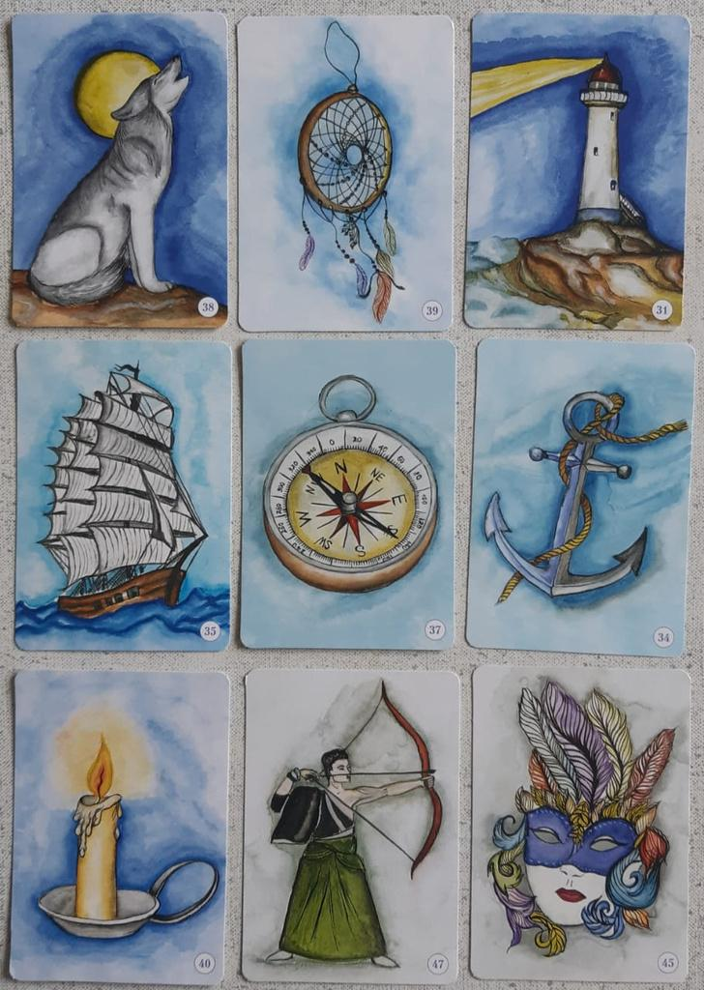
КАК ВЫ?

Slide 107
ОБРАТНАЯ СВЯЗЬ
Как вы себя чувствуете?
Что самого ценного было сегодня?
Что возьмете в работу?
Какие вопросы остались по темам?

Slide 108
Развитие
устойчивых женских сообществ РЖД
Что дальше?

Slide 109
ЕЖЕМЕСЯЧНЫЕ ВСТРЕЧИ
ЛИДЕРОВ СООБЩЕСТВ
В 2023 ГОДУ
Каждую вторую субботу месяца

Slide 110
Первая встреча онлайн
8 апреля в 12:00 по мск
Обмен опытом
Поддержка друг друга
Обмен идеями и генерация новых
Развитие насмотренности
Каких ресурсов, знаний не хватает
Запросы на поддержку от компании
Ежемесячное подведение итогов
Отслеживание динамики развития ваших сообществ, участниц
Создание артефактов
PR деятельности сообществ в компании по итогам встреч
Синхронизация, сверка с манифестом

